Slide 1
半导体物理基础
东南大学 电子科学与工程学院

Slide 2
引言
引言：
何为半导体？
半导体的一般特性
半导体材料
半导体技术的发展
主要的半导体器件——应用
与其它课程的关系

Slide 3
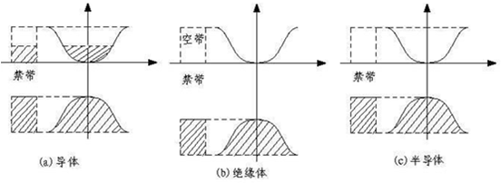
引言
何为半导体？
满带不导电，不满带在电场作用下导电
导体：有不满带，能带中电子多，导电性好
半导体：有满带和空带，带隙小，通常小于2eV。在0K温度下，不导电；在有限温度下，价带会有少量电子跃迁到导带，价带和导带都变成不满带，从而导电。
绝缘体：有满带和空带，带隙大。即使在有限温度下，价带电子也很难跃迁到导带，从而不导电。

Slide 4
引言：半导体的一般特性
半导体的一般特性
电阻率介于导体与绝缘体之间
Conductor <10⁻³ Ω·cm
Insulator >10⁹ Ω·cm
Semiconductor 10⁻³~ 10⁹ Ω·cm
对温度、湿度、电场、磁场、光照等敏感
温度 Si(300K)： T↑8°C → ρ₀↓50%
光照 CdS： 几十MΩ → 几十KΩ
性质与掺杂密切相关
Si(300K)：n=P/10⁶Si ↔ 纯度=99.9999%
ρ₀= 214000 Ω·cm → ρ= 0.2 Ω·cm

Slide 5
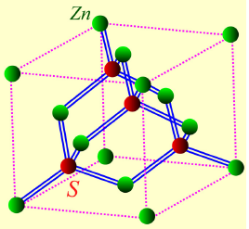
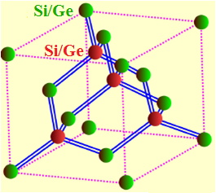
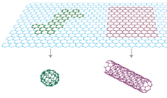
引言：半导体材料
半导体材料
元素Elemental
无机材料
化合物Compounds
：元素比例固定
合金Alloy
：元素比例不固定
有机材料
ZnS
Si_{1-x}Ge_{x}
2D: 量子阱，石墨烯等
低维材料
1D: 纳米线，纳米管
0D: 量子点，富勒烯等

Slide 6
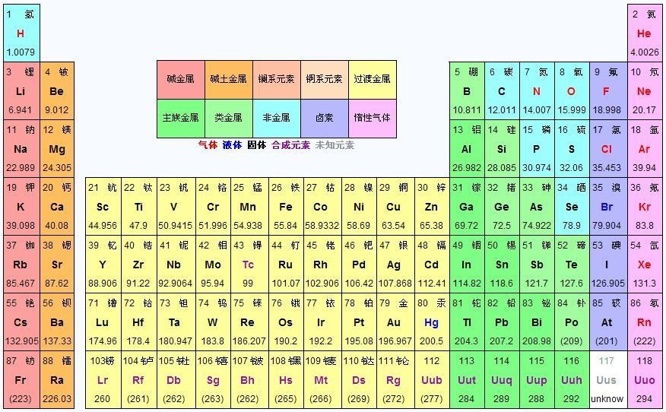
引言：半导体材料：无机材料
无机材料：

Slide 7
引言：半导体材料：无机材料：常见的无机半导体材料
常见的无机半导体材料：
元素 半导体 | III-V 化合物 半导体 A_{III}B_{V} | II-VI 化合物 半导体 A_{II}B_{VI} | IV化合物 或合金 半导体 | 三元混合晶体 半导体 xA_{III}C_{V}+(1-x)B_{III}C_{V} xA_{II}C_{VI}+(1-x)B_{II}C_{VI}
Si Ge 主要用于VLSI，大多数半导体器件 | AlP AlAs AlSb GaP GaAs GaSb InP InAs InSb 宽带隙：高温、大功率器件；直接带隙：光电子器件；迁移率高：高速、高频器件 | ZnO ZnS ZnSe ZnTe CdS CdSe CdTe 宽带隙：高温、大功率器件；直接带隙：光电子器件；迁移率高：高速、高频器件 | SiC SiGe 宽带隙：高温、大功率器件； 合金：带隙可调，异质结器件 | GaAs-P InAs-P Ga-InSb Ga-InAs Ga-InP Cd-HgTe 合金：带隙可调，主要用于异质结、超晶格； 直接带隙：光电子器件

Slide 8
引言：半导体技术的发展
半导体技术的发展
－1947年，肖克莱、巴丁、布拉顿发明了点接触晶体（1956年获诺贝尔物理学奖），开创了信息时代
－50年代中，
H.Kroemer提出了适于高频、高速工作的异质结晶体管结构
J.Kilby制作出了第一块集成电路（是由Si晶体管、Si电阻
和Si-pn结电容所组成的相移振荡器）
－1958年，美国德州仪器和仙童公司发明了Si平面工艺技术
（Fairchild），研制了半导体集成电路（IC）
－70年代，
Zh.I.Alferov发明了能室温工作的双异质结激光器，推动了
光纤通信的发展
K.F.Klitzing发现量子Hall效应。1985年获诺贝尔物理学奖

Slide 9
引言：半导体技术的发展
－80年代，
崔琦发现分数量子Hall效应（1998年获诺贝尔物理学奖）
陈星弼提出了功率MOSFET的优化理论和导通电阻与耐压的极限关系，提出了新型耐压层的功率器件结构，实现了VLSI(所含晶体管的数目已达10万~100万)
－90年代，实现了ULSI（所含晶体管的数目已超过1亿个）
－2001年：IBM制造出了碳纳米管的晶体管
Bell制造出了分子晶体管
日本用碳纳米管制成了纳米线圈
美国制出了最小的激光器（纳米激光器）和最细的激光束
20世纪以微电子技术为基础的电子信息时代
21世纪的微电子与光电子技术相结合的光电子信息时代

Slide 10
引言：主要的半导体器件
主要的半导体器件
金半接触：Braun,黄铜矿与金属间的接触电阻与电压的大小和极性有关
LED：Round发现了电致发光现象，SiC供10V正向电压 时产生淡黄光
BJT：锗点接触式晶体管。模拟／高速／电流驱动能力
PN结：Shockley发表论文
晶闸管：Ebers，是一种相当通用的开关器件
太阳能电池：Chapin利用PN结研发
异质结BJT：Kroemer 提高晶体管性能，快速器件
隧道二极管：Esaki在重掺杂PN结中观察到负阻特性
MOSFET：Kahng和Atalla提出第一个MOS器件，栅长20微米,栅氧化层厚度100nm，铝栅电极，AL－SiO₂－Si

Slide 11
引言：主要的半导体器件
LASER：Hall用半导体产生激光，在DVD/光纤通信/激光打印/大气污染监测等
转移电子二极管TED：Gunn，毫米波领域，侦探系统/远程控制/微波测试仪等
IMPATT雪崩二极管：能以毫米波频率产生最高的连续波功率，用于雷达和预警系统
MESFET：Mead，是单片微波集成电路(MMIC)元件
非易失性半导体存储器NVSM：在判断电源下仍能保存信息，与传统的MOSFET相比，多了个暂存电荷的浮栅，具有非易失性/高密度/低功耗/电可擦写等特性成主流存储器
电荷耦合器件CCD：视频摄像机和光学传感器
MODFET：调制掺杂型场效应晶体管，是最快的FET
室温单电子记忆单元（SEMC）：只需要一个电子来存储信息，可容纳1万亿位以上
2001 15nmMOSFET：最先进的集成电路芯片的基本单元，可容纳1万亿以上的管子

Slide 12
引言：与其它课程的关系
与其它课程的关系
薛定谔方程，晶体结构，能带理论，有效质量.....
固体物理基础
半导体物理
能带，载流子浓度，电导率，PN结，金半接触......
电子器件
二极管，三极管，MOS晶体管，激光器，光电探测器......
CPU，存储器，运算放大器，模数转换器，音视频处理......
半导体集成电路

Slide 13
引言
本课程主要内容：
第四章 半导体电流理论
半导体物理
第五章 半导体结构理论
教 材：《电子工程物理基础》唐洁影
参考书：《半导体物理学》刘恩科

Slide 14
第四章 半导体电流理论
第四章 半导体电流理论
§4.1 半导体常识
§4.2 热平衡
§4.3 产生-复合
§4.4 漂移-扩散
§4.5 连续性运动

Slide 15
第四章 半导体电流理论：§4.1 半导体常识
第四章 半导体电流理论
§4.1 半导体常识
两种载流子 (carrier)
费米统计
载流子分布的影响因素
费米能级
态密度
载流子的浓度

Slide 16
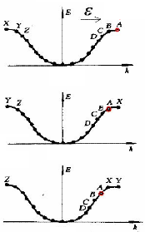
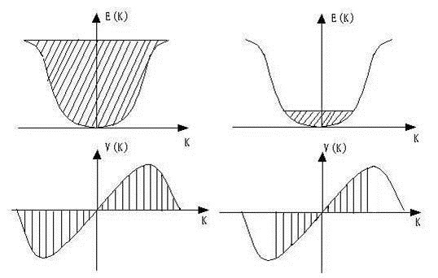
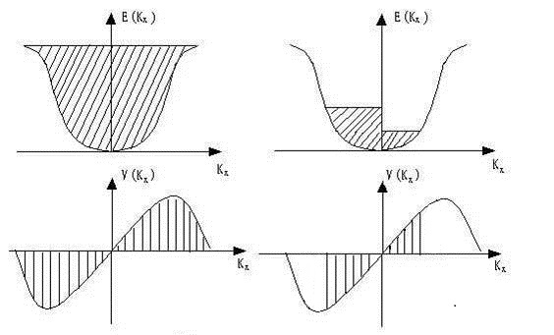
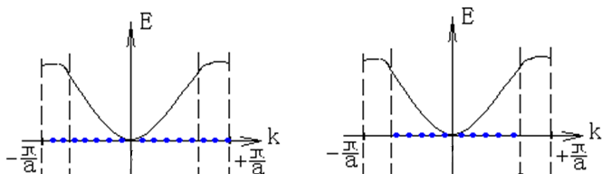
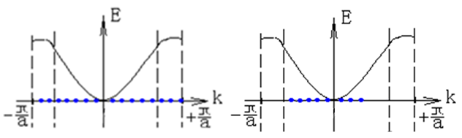
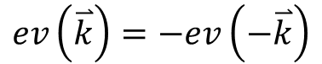
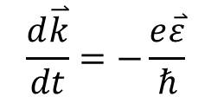
第四章 半导体电流理论：§4.1 半导体常识：两种载流子
两种载流子
无电场
有电场
外加电场
$$\frac{d\overset{⃑}{k}}{dt}=−\frac{e\overset{⃑}{ε}}{ℏ}$$
满带
不满带
满带
不满带
$$ev\left(\overset{⃑}{k}\right)=−ev\left(−\overset{⃑}{k}\right)$$
不导电
不导电
导电

Slide 17
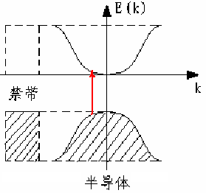
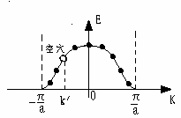
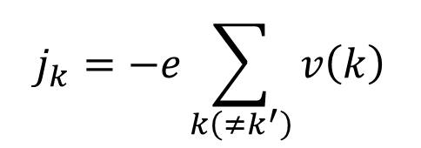
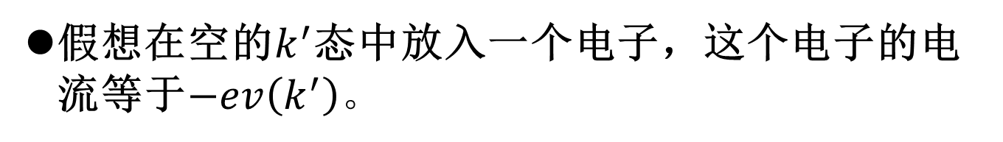
第四章 半导体电流理论：§4.1 半导体常识：两种载流子
$$j_{k}=−e\sum_{k\left(≠k^{′}\right)}{v\left(k\right)}$$
近满带电流为 ;
假想在空的$k^{′}$态中放入一个电子，这个电子的电流等于$−ev\left(k^{′}\right)。$

Slide 18
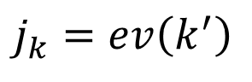
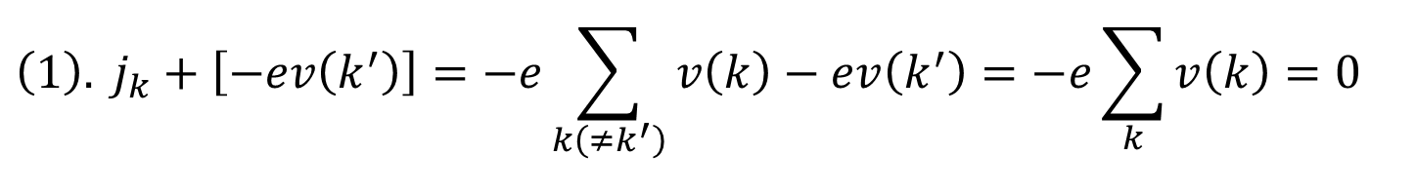
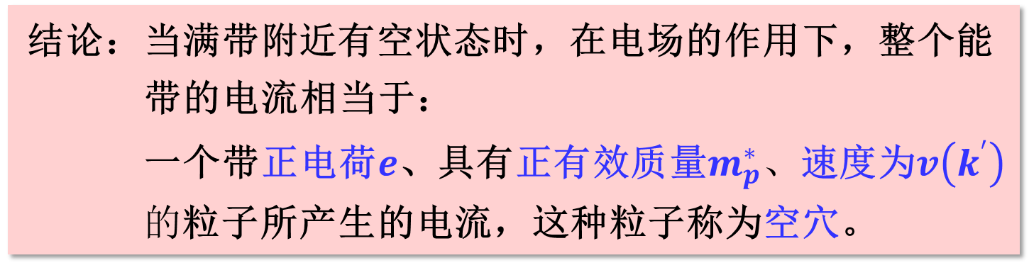
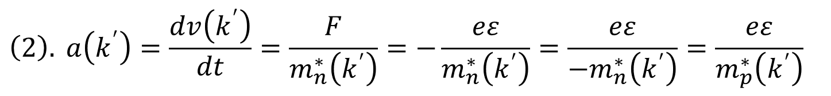
第四章 半导体电流理论：§4.1 半导体常识：两种载流子
$$\left(1\right).\begin{matrix}\end{matrix}j_{k}+\left[−ev\left(k^{′}\right)\right]=−e\sum_{k\left(≠k^{′}\right)}{v\left(k\right)}−ev\left(k^{′}\right)=−e\sum_{k}{v\left(k\right)}=0$$
$$j_{k}=ev\left(k^{′}\right)$$
$$\left(2\right).\begin{matrix}\end{matrix}a\left(k^{′}\right)=\frac{dv\left(k^{′}\right)}{dt}=\frac{F}{m_{n}^{∗}\left(k^{′}\right)}=−\frac{eε}{m_{n}^{∗}\left(k^{′}\right)}=\frac{eε}{−m_{n}^{∗}\left(k^{′}\right)}=\frac{eε}{m_{p}^{∗}\left(k^{′}\right)}$$
$m_{p}^{∗}={−m}_{n}^{∗}，$在价带顶附近有：$m_{n}^{∗}<0，∴m_{p}^{∗}>0$
结论：当满带附近有空状态时，在电场的作用下，整个能带的电流相当于：
一个带正电荷$e$、具有正有效质量$m_{p}^{∗}、$速度为$v\left(k^{′}\right)的$粒子所产生的电流，这种粒子称为空穴。

Slide 19
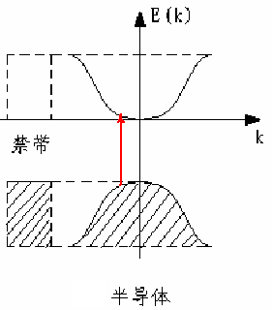
第四章 半导体电流理论：§4.1 半导体常识：两种载流子
导带
价带
半导体是两种载流子参与导电
空穴 hole/positive
载流子
电子 electron/negative

Slide 20
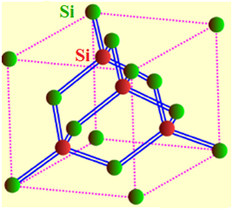
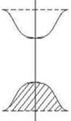
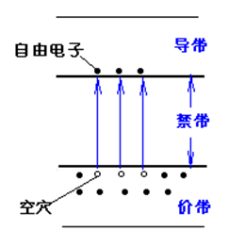
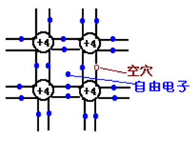
第四章 半导体电流理论：§4.1 半导体常识：两种载流子
能带的两种图示法：
电子主要存在于导带底E_{c}
E_{c} E_{c}
E_{v} E_{v}
E-k
E-x
空穴主要存在于价带顶E_{v}
价电子

Slide 21
第四章 半导体电流理论：§4.1 半导体常识
载流子分布的影响因素
费米统计
费米能级
⇐掺杂、通电、光照
态密度

Slide 22
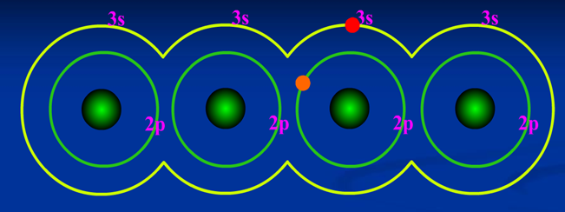
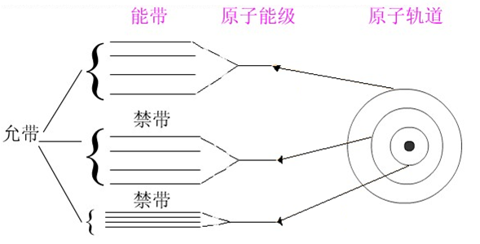
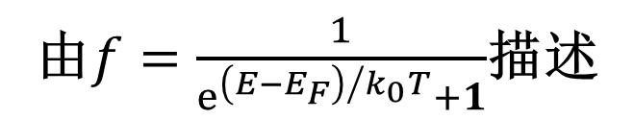
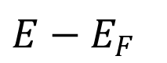
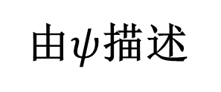
第四章 半导体电流理论：§4.1 半导体常识：载流子分布的影响因素
费米统计：
电子在空间的分布：
由$ψ$描述
电子在能级上的分布：
由$f=\frac{1}{e^{{\left(E−E_{F}\right)}/{k_{0}T}}+1}$描述
影响
$$E−E_{F}$$
T

Slide 23
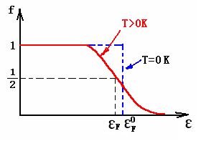
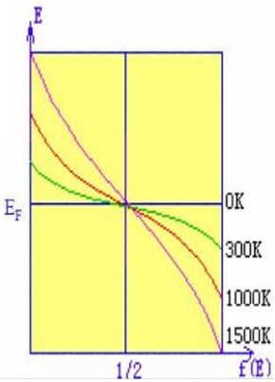
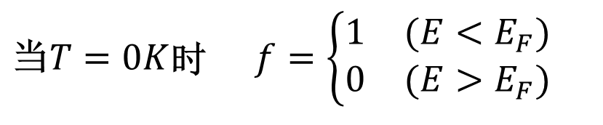
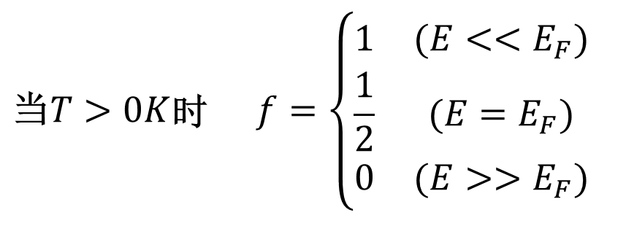
第四章 半导体电流理论：§4.1 半导体常识：载流子分布的影响因素：费米统计
$$\text{当}T=0K\begin{matrix}\text{时} & \end{matrix}f=\left\{\begin{matrix}1 & (E<E_{F}) \\ 0 & (E>E_{F})\end{matrix}\right.$$
$$\text{当}T>0K\begin{matrix}\text{时} & \end{matrix}f=\left\{\begin{matrix}1 & (E<<E_{F}) \\ \frac{1}{2} & (E=E_{F}) \\ 0 & (E>>E_{F})\end{matrix}\right.$$
T ↑, E_{F}附近|dE/df | ↑
T ↑, f 从1→0所需ΔE ↑
T ↑, E_{F}以上, f ↑
T ↑, E_{F}以下, f ↓

Slide 24
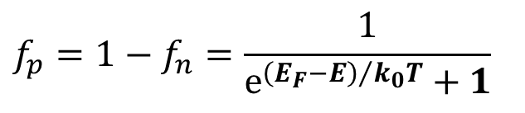
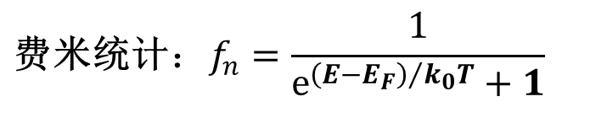
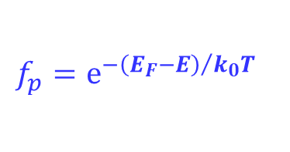
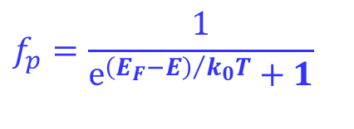
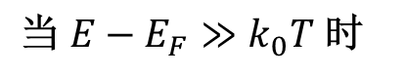
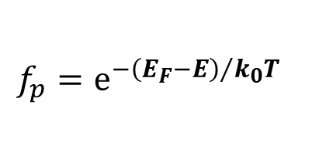
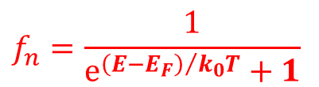
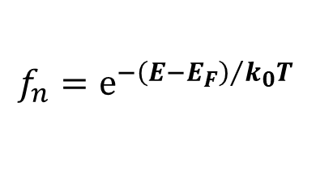
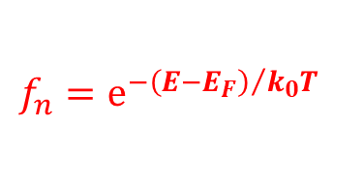
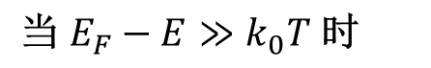
第四章 半导体电流理论：§4.1 半导体常识：载流子分布的影响因素：费米统计
玻尔兹曼统计
$$\text{费米统计}：f_{n}=\frac{1}{e^{{\left(E−E_{F}\right)}/{k_{0}T}}+1}$$
$$\text{当} E−E_{F}≫k_{0}T \text{时}$$
$$f_{n}=e^{{−\left(E−E_{F}\right)}/{k_{0}T}}$$
$$f_{p}=1−f_{n}=\frac{1}{e^{{\left(E_{F}−E\right)}/{k_{0}T}}+1}$$
$$\text{当} E_{F}−E≫k_{0}T \text{时}$$
$$f_{p}=e^{{−\left(E_{F}−E\right)}/{k_{0}T}}$$
$$f_{n}=e^{{−\left(E−E_{F}\right)}/{k_{0}T}}$$
$$f_{n}=\frac{1}{e^{{\left(E−E_{F}\right)}/{k_{0}T}}+1}$$
$$f_{p}=e^{{−\left(E_{F}−E\right)}/{k_{0}T}}$$
$$f_{p}=\frac{1}{e^{{\left(E_{F}−E\right)}/{k_{0}T}}+1}$$
非简并半导体
(nondegenerated semiconductor)
简并半导体
(degenerated semiconductor)

Slide 25
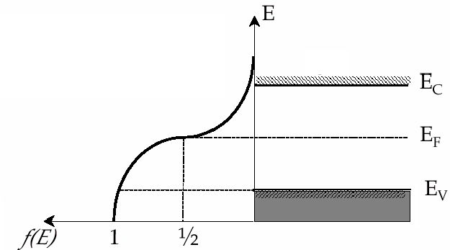
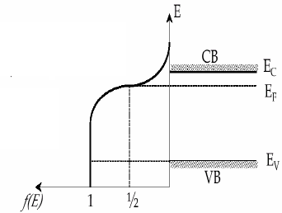
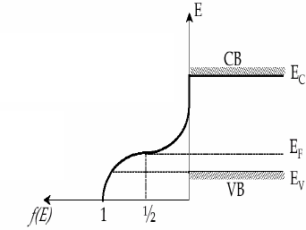
第四章 半导体电流理论：§4.1 半导体常识：载流子分布的影响因素：费米能级
费米能级：
本征半导体
n型半导体
p型半导体
E_{F}在中间
E_{F}靠近E_{c}
E_{F}靠近E_{v}
n_{电子}= p_{空穴}
n_{电子>>} p_{空穴}
n_{电子<<} p_{空穴}
电子:多数载流子(多子)
空穴:多数载流子
空穴:少数载流子(少子)
电子:少数载流子

Slide 26
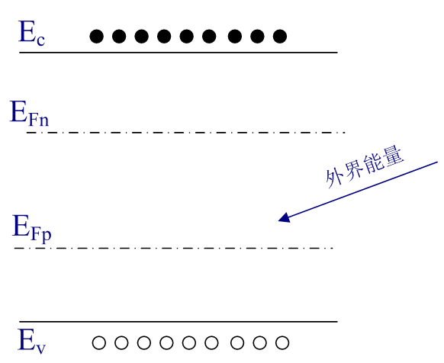
第四章 半导体电流理论：§4.1 半导体常识：载流子分布的影响因素：费米能级
未通电
通电
电子的准费米能级
$$\text{额外载流子}:Δn=n−n_{0},Δp=p−p_{0}$$
非平衡态 ↔ 费米能级分裂
空穴的准费米能级

Slide 27
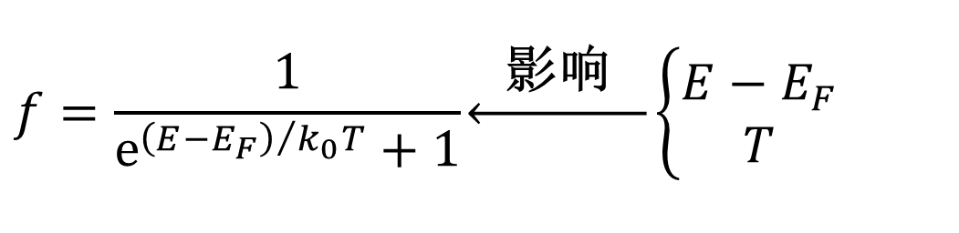
第四章 半导体电流理论：§4.1 半导体常识：载流子分布的影响因素：费米能级
$$f=\frac{1}{e^{{\left(E−E_{F}\right)}/{k_{0}T}}+1}\underset{←}{ \text{影响} }\left\{\begin{matrix}E−E_{F} \\ T\end{matrix}\right.$$
E_{F}的位置决定了材料是n型还是p型
热平衡时electron和hole具有统一的E_{F}
通电时E_{F}可以发生倾斜
外界注入能量产生非平衡载流子时，electron和hole的E_{F}发生分裂
E_{F}与E_{c}或E_{v}很近，甚至E_{F}进入CB或VB时，材料为简并半导体

Slide 28
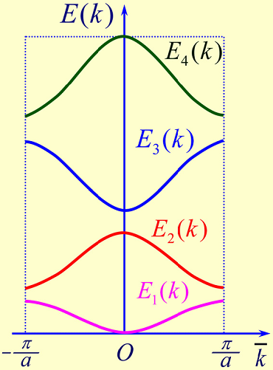





第四章 半导体电流理论：§4.1 半导体常识：载流子分布的影响因素：态密度
态密度：
[111]
[010]
[110]

Slide 29



第四章 半导体电流理论：§4.1 半导体常识：载流子分布的影响因素：态密度
典型半导体的band structure
导带底(Conduction Band Minimum/CBM)
价带顶(Valence Band Maximum/VBM)
E_{g}=E_{CBM}-E_{VBM}
k_{CBM}=?k_{VBM}
CBM是否简并？
VBM是否简并？
$$m_{n}^{∗}\begin{matrix} & \end{matrix}m_{p}^{∗}$$
T=0 K
Si: Eg=1.17eV
Ge: Eg=0.74eV
GaAs: Eg=1.52 eV
$$\underset{}{E_{g}(T)=E_{g}(0)−\frac{αT^{2}}{T+β}}$$
T=300 K
Si: Eg=1.12eV
Ge: Eg=0.67eV
GaAs: Eg=1.43eV

Slide 30







第四章 半导体电流理论：§4.1 半导体常识：载流子分布的影响因素：态密度
$\text{自由电子}$：$E(k)=\frac{ℏ^{2}k^{2}}{2m_{0}}$
$⟶$ 晶体中的电子：$E(k)=\frac{ℏ^{2}}{2}\frac{k^{2}}{m^{∗}}$
$$E(k)−E_{c}=\frac{ℏ^{2}}{2}\frac{{\left(k−k_{0}\right)}^{2}}{m^{∗}}$$
$$\text{原点}\left(0,0\right)⟶\left(E_{c},k_{0}\right)：$$
$$E(k) −E_{c}=\frac{ℏ^{2}}{2}\left[\frac{(k_{x}−k_{x0})^{2}+(k_{y}−k_{y0})^{2}+(k_{z}−k_{z0})^{2}}{m^{∗}}\right]$$
(各向同性)
$$\text{导带底附近}：E(k)=E_{c}+\frac{ℏ^{2}}{2}\left[\frac{{\left(k_{x}−k_{0x}\right)}^{2}}{m_{nx}^{∗}}+\frac{{\left(k_{y}−k_{0y}\right)}^{2}}{m_{ny}^{∗}}+\frac{{\left(k_{z}−k_{0z}\right)}^{2}}{m_{nz}^{∗}}\right]$$
(各向异性)
$$\text{价带顶附近}：E(k)=E_{v}−\frac{ℏ^{2}}{2}\left[\frac{{\left(k_{x}−k_{0x}\right)}^{2}}{m_{px}^{∗}}+\frac{{\left(k_{y}−k_{0y}\right)}^{2}}{m_{py}^{∗}}+\frac{{\left(k_{z}−k_{0z}\right)}^{2}}{m_{pz}^{∗}}\right]$$

Slide 31



第四章 半导体电流理论：§4.1 半导体常识：载流子分布的影响因素：态密度
Si:
导带(Conduction band)
Minimum不在原点，在[100]方向0.85倍处
有6个minimum
m*各向异性→ 6个旋转椭球等能面$\left(m_{l}^{∗}和m_{t}^{∗}\right)$
重
轻
价带(Valence band)
Maximum在原点，等能面为球面
Maximum三度简并
$\underset{→}{ \text{自}\text{旋轨道耦合} }$二度简并
轻空穴带${\left(m_{p}\right)}_{l}$和重空穴带${\left(m_{p}\right)}_{h}$
间接带隙(indirect-gap)半导体
间接带隙半导体: 在第1BZ中导带最小值和价带最大值位于不同k点处

Slide 32




第四章 半导体电流理论：§4.1 半导体常识：载流子分布的影响因素：态密度
Ge：
导带(Conduction band)
Minimum不在原点，在[111]方向BZ边界处
有8个minimum
重
m*各向异性→ 4个旋转椭球等能面$\left(m_{l}^{∗}和m_{t}^{∗}\right)$
轻
价带(Valence band)
Maximum在原点，等能面为球面
$\underset{→}{ \text{自}\text{旋轨道耦合} }$二度简并
Maximum三度简并
轻空穴带${\left(m_{p}\right)}_{l}$和重空穴带${\left(m_{p}\right)}_{h}$
间接带隙(indirect-gap)半导体

Slide 33



第四章 半导体电流理论：§4.1 半导体常识：载流子分布的影响因素：态密度
GaAs：
导带(Conduction band)
卫星
中心
Minimum在原点k=0处，等能面为球面
价带(Valence band)
Maximum在原点k=0处，等能面为球面
重
$\underset{→}{ \text{自}\text{旋轨道耦合} }$二度简并
轻
Maximum三度简并
轻空穴带${\left(m_{p}\right)}_{l}$和重空穴带${\left(m_{p}\right)}_{h}$
直接带隙半导体(direct-gap semiconductor)
直接带隙半导体: 在第1BZ中导带最小值和价带最大值位于同一k点处

Slide 34





第四章 半导体电流理论：§4.1 半导体常识：载流子分布的影响因素：态密度
态密度(density of states or DOS)
$$g(E)=\frac{\text{状态数}}{ΔE}$$
$$\text{金属}：g\left(E\right)=\frac{V_{0}}{2π^{2}}{\left(\frac{2m_{0}}{ℏ^{2}}\right)}^{\frac{3}{2}}E^{\frac{1}{2}}=4πV_{0}\frac{{\left(2m_{0}\right)}^{\frac{3}{2}}}{h^{3}}E^{\frac{1}{2}}$$
$$\text{半导体导带}：g_{c}(E)=4πV_{0}\frac{(2m_{n}^{∗})^{\frac{3}{2}}}{h^{3}}(E−E_{c})^{\frac{1}{2}}$$
$$\text{半导体价带}：g_{v}(E)=4πV_{0}\frac{(2m_{p}^{∗})^{\frac{3}{2}}}{h^{3}}(E_{v}−E)^{\frac{1}{2}}$$
注意：在导带底和价带顶的能态密度都为0！

Slide 35




第四章 半导体电流理论：§4.1 半导体常识：载流子分布的影响因素：态密度
Si or Ge：
$$g_{c}(E)=4πV_{0}\frac{(2{m_{dn}}^{∗})^{\frac{3}{2}}}{h^{3}}(E−E_{c})^{\frac{1}{2}}$$
导带底电子的状态密度有效质量
$$m_{dn}=s^{2/3}(m_{l}m_{t}^{2})^{1/3}$$
s: 第一BZ中的能谷数, s_{Si}=6, s_{Ge}=4
$$g_{v}(E)=4πV_{0}\frac{(2{m_{dp}}^{∗})^{\frac{3}{2}}}{h^{3}}(E_{v}−E)^{\frac{1}{2}}$$
价带顶空穴的状态密度有效质量
$$m_{dp}={\left[(m_{p})_{l}^{3/2}+(m_{p})_{h}^{3/2}\right]}^{2/3}$$

Slide 36












第四章 半导体电流理论：§4.1 半导体常识：载流子的浓度
载流子的浓度
$$g(E)=\frac{\text{状态数}}{ΔE}$$
$$=4πV_{0}\frac{(2{m_{n}}^{∗})^{\frac{3}{2}}}{h^{3}}e^{\frac{−\left(E−E_{F}\right)}{k_{0}T}}(E−E_{c})^{\frac{1}{2}}dE$$
$$dN=$$
$$f(E{)}$$
$$g(E)\text{dE}$$
$$dn=\frac{dN}{V_{0}}=4π\frac{(2{m_{n}}^{∗})^{\frac{3}{2}}}{h^{3}}e^{\frac{−\left(E−E_{F}\right)}{k_{0}T}}(E−E_{c})^{\frac{1}{2}}dE$$
$$N_{c}：\text{导带有效状态密度}$$
$$n_{0}=\int_{E_{c}}^{∞}{dn}=2{\left(\frac{2πm_{n}^{∗}k_{0}T}{h^{2}}\right)}^{\frac{3}{2}}e^{−\frac{E_{c}−E_{F}}{k_{0}T}}$$
$$\text{电子占据}E_{c}\text{的几率}$$
$$N_{v}：\text{价带}\text{有效状态密度}$$
$$p_{0}=\int_{0}^{E_{v}}{dp}=2{\left(\frac{2πm_{p}^{∗}k_{0}T}{h^{2}}\right)}^{\frac{3}{2}}e^{−\frac{E_{F}−E_{v}}{k_{0}T}}$$
$$\text{空穴}\text{占据}E_{v}\text{的几率}$$

Slide 37





第四章 半导体电流理论：§4.1 半导体常识：载流子的浓度
讨论：
1. E_{F} 的高低反映了半导体的掺杂水平。E_{F} 越靠近导带底，表明导带中的电子浓度越高; E_{F} 越靠近价带顶，表明价带中的空穴浓度越高。
$$n_{0}=N_{c}e^{−\frac{E_{c}−E_{F}}{k_{0}T}}$$
$$p_{0}=N_{v}e^{−\frac{E_{F}−E_{v}}{k_{0}T}}$$
2. n₀与p₀的乘积与E_{F}无关，即与掺杂无关。
$$n_{0}p_{0}=N_{c}N_{v}e^{−{E_{g}}/{k_{0}T}}$$
3. 满足电中性关系。
$$Q_{−}：\text{空间负电荷浓度}$$
$$Q_{+}：\text{空间正电荷浓度}$$
$$n_{0}+Q_{−}=p_{0}+Q_{+}$$

Slide 38
第四章 半导体电流理论
第四章 半导体电流理论
§4.1 半导体常识
§4.2 热平衡
§4.3 产生-复合
§4.4 漂移-扩散
§4.5 连续性运动

Slide 39


第四章 半导体电流理论：§4.2 热平衡
第四章 半导体电流理论
§4.1 半导体常识
§4.2 热平衡
$$\left\{\begin{matrix}\text{外部作用：热、光、电、磁、声} \\ \text{内部作用：掺杂} \end{matrix}\begin{matrix} \\ \end{matrix}\right.$$
本征半导体(Intrinsic Semiconductor)
掺杂半导体的原理
掺杂半导体的计算
$$\begin{matrix}{n_{0}}/{p_{0}} & E_{F}\end{matrix}$$

Slide 40









第四章 半导体电流理论：§4.2 热平衡：本征半导体
Intrinsic Semiconductor
本征半导体：没有杂质和缺陷的半导体
本征激发：T > 0K 时，电子从价带激发到导带，同时在价带中产生空穴。
本征载流子浓度
$$n_{0}=p_{0}$$
$$=n_{i}$$
$$n_{0}p_{0}=n_{i}^{2}$$
$$n_{0}=N_{c}e^{−\frac{E_{c}−E_{F}}{k_{0}T}}$$
$$E_{F}=E_{i}=\frac{E_{c}+E_{v}}{2}+\frac{k_{0}T}{2}\ln{\frac{N_{v}}{N_{c}}}=\frac{E_{c}+E_{v}}{2}+\frac{3k_{0}T}{4}\ln{\frac{m_{p}^{∗}}{m_{n}^{∗}}}$$
$$p_{0}=N_{v}e^{−\frac{E_{F}−E_{v}}{k_{0}T}}$$
$$n_{i}={\left(n_{0}p_{0}\right)}^{\frac{1}{2}}$$
$$=(N_{c}N_{v})^{\frac{1}{2}}e^{−\frac{E_{g}}{2k_{0}T}}$$

Slide 41






第四章 半导体电流理论：§4.2 热平衡：本征半导体
$$E_{F}=E_{i}=\frac{E_{c}+E_{v}}{2}+\frac{3k_{0}T}{4}\ln{\frac{m_{p}^{∗}}{m_{n}^{∗}}}$$
$$E_{i}：\text{本征半导体的费米能级}$$
$$\text{一般}\ln{\frac{m_{p}^{∗}}{m_{n}^{∗}}}<2；\text{室温下}k_{0}T=0.026 eV；\text{则}：$$
$$E_{i}\text{基本位于禁带中央}$$
$$E_{i}≈\frac{E_{c}+E_{v}}{2}$$
$$\text{例外}：\text{如}\text{InSb}，\frac{m_{p}^{∗}}{m_{n}^{∗}}≈32，\text{则费米能级远在禁带中线以上}$$

Slide 42






第四章 半导体电流理论：§4.2 热平衡：本征半导体
$$n_{i}={\left(n_{0}p_{0}\right)}^{\frac{1}{2}}=(N_{c}N_{v})^{\frac{1}{2}}e^{−\frac{E_{g}}{2k_{0}T}}$$
$$n_{0}=N_{c}e^{−\frac{E_{c}−E_{F}}{k_{0}T}}$$
$$p_{0}=N_{v}e^{−\frac{E_{F}−E_{v}}{k_{0}T}}$$
$$n_{0}=n_{i}e^{−\frac{E_{i}−E_{F}}{k_{0}T}}$$
$$p_{0}=n_{i}e^{−\frac{E_{F}−E_{i}}{k_{0}T}}$$
结论:在一定温度下，任何非简并半导体的热平衡载流子浓度n₀和p₀的乘积等于该温度下本征载流子浓度n_{i}的平方，与所含杂质无关，它不仅适用于本征半导体，也适用于非简并的杂质半导体
T↑，本征载流子浓度迅速↑
E_{g}越大，本征载流子浓度越小
一般半导体器件中，载流子主要来源于杂质电离，本征激发忽略不计，而当温度足够高，本征激发占主要地位，器件就不能正常工作(极限工作温度)

Slide 43


第四章 半导体电流理论：§4.2 热平衡：掺杂半导体的原理
掺杂半导体的原理
缺陷
点缺陷(空位、替位、间隙原子)
线缺陷(位错)
面缺陷(层错、晶粒间界)
杂质浓度：单位体积内的杂质原子数

Slide 44








第四章 半导体电流理论：§4.2 热平衡：掺杂半导体的原理
施主杂质(Donor)：
Si/Ge中掺Ⅴ族元素，如P：
P原子有5个价电子。其中4个价电子与周围4个Si/Ge形成共价键，剩余1个价电子
这时P就成为少了一个价电子的P⁺，它是一个不能移动的正电中心
这个多余的价电子被束缚在正电中心的P周围。价电子只要很少能量就可挣脱束缚，成为导电电子在晶格中自由运动
$$\text{电离}$$
$$↕\text{→}\text{电离能}$$
$$\text{施主能级}$$
$$\text{中性态或束缚态}$$
$$\text{离化态或电离态}$$
$$n_{0}>p_{0}：n\text{型半导体}，\text{电中性条件}：n_{0}=p_{0}+N_{D}^{+}$$

Slide 45








第四章 半导体电流理论：§4.2 热平衡：掺杂半导体的原理
受主杂质(Acceptor)：
Si/Ge中掺Ⅲ族元素，如B：
B原子有3个价电子。与周围4个Si/Ge形成共价键，还缺1个价电子，从别处夺取1个价电子，则在Si中形成1个空穴
这时B就成为多了一个价电子的B⁻，它是一个不能移动的负电中心
空穴被束缚在负电中心B⁻周围。空穴只要很少能量就可挣脱束缚，成为导电空穴在晶格中自由运动
$$\text{中性态或束缚态}$$
$$\text{离化态或电离态}$$
$$\text{受主能级}$$
$$\text{↕}\text{→}\text{电离能}$$
$$\text{电离}$$
$$n_{0}<p_{0}：p\text{型半导体}，\text{电中性条件}：n_{0}+N_{A}^{−}=p_{0}$$

Slide 46

第四章 半导体电流理论：§4.2 热平衡：掺杂半导体的原理
双性杂质：
在半导体中既可作施主又可作受主的杂质。
GaAs中的杂质
A——取代镓
B——取代砷
C——填隙
Ⅱ族原子
Ⅵ族原子
Ⅳ族原子
——受主杂质
——施主杂质
——双性杂质

Slide 47


第四章 半导体电流理论：§4.2 热平衡：掺杂半导体的原理
杂质的补偿作用：
半导体中同时存在施主杂质和受主杂质时，它们之间有相互抵消的作用。
$$\text{当}N_{D}≫N_{A}\text{时}，N_{D}−N_{A}\text{为有效施主浓度}，\text{半导体是}n\text{型} \\ \text{当}N_{D}≪N_{A}\text{时}，N_{A}−N_{D}\text{为有效受主浓度}，\text{半导体是}p\text{型} \\ \text{当}N_{D}≈N_{A}\text{时}，\text{杂质高度补偿}$$
→与纯净半导体的区别？

Slide 48




第四章 半导体电流理论：§4.2 热平衡：掺杂半导体的原理
特殊掺杂——深能级杂质
$$ΔE_{D}\text{或}ΔE_{A}<<E_{g}$$
/
$$ΔE_{D}\text{或}ΔE_{A}<<E_{g}$$
深能级杂质：非III、V族元素在硅、锗的禁带中产生的施主能级距离导带底较远和受主能级距离价带顶较远，形成深能级。
特点：
不容易电离，对载流子浓度影响不大
深能级杂质的复合作用比浅能级杂质强，可作为复合中心

Slide 49

第四章 半导体电流理论：§4.2 热平衡：掺杂半导体的原理
形成：
Ⅵ族杂质：多于两个价电子被两个正电荷的杂质中心束缚，类似于一个氦原子，其每个电子平均受到大于一电子情况正电中心的作用，从而深能级杂质的电离能比浅能级杂质大。在电离出一个电子后，带有两个正电荷的杂质中心使第二个电子电离需要更大能量，对应更深的能级，所以Ⅵ族杂质在硅锗中一般产生两重施主能级，如锗中的硒、碲。
Ⅱ族杂质：与Ⅵ族杂质情况类似，可以产生两重受主能级
Ⅰ族杂质：一方面可以失去唯一价电子产生一个施主能级，另一方面也能依次接受三个电子与周围四个近邻原子形成共价键，相应产生三个由深到浅的受主深能级。如Au在Ge中。原则上Ⅰ族杂质能产生三重受主能级，但是较深的受主能级有可能处于允带之中，使得某些Ⅰ族杂质受主能级少于三个，如Au在Si中。

Slide 50

第四章 半导体电流理论：§4.2 热平衡：掺杂半导体的原理
Ⅵ、Ⅰ、Ⅱ族杂质在Si中形成深能级杂质

Slide 51








第四章 半导体电流理论：§4.2 热平衡：掺杂半导体的原理
特殊掺杂——重掺杂
高电荷密度、高导电性等
E_{c}-E_{F} 或E_{F} –E_{v} 越小
$$f=\frac{1}{e^{{\left(E−E_{F}\right)}/{k_{0}T}}+1}$$
$$E−E_{F}≫k_{0}T$$
$$f=e^{{−\left(E−E_{F}\right)}/{k_{0}T}}$$
$$E_{c}−E_{F}>2k_{0}T \text{非简并}$$
$0<E_{c}−E_{F}<2k_{0}T \text{弱}$简并
2k₀T
$$E_{c}−E_{F}<0 \text{简并}$$

Slide 52

第四章 半导体电流理论：§4.2 热平衡：掺杂半导体的原理
特殊掺杂——重掺杂
杂质能带，其中的电子导电
产生导带和价带带尾
E_{g} ↓

Slide 53






第四章 半导体电流理论：§4.2 热平衡：掺杂半导体的计算
掺杂半导体的计算

Slide 54











第四章 半导体电流理论：§4.2 热平衡：掺杂半导体的计算
杂质能级与电离能
$$E_{n}=−\frac{m_{0}e_{s}^{4}}{2ℏ^{2}n^{2}}$$
$$=−\frac{e^{4}}{(4πε_{0})^{2}}\frac{m_{0}}{2ℏ^{2}n^{2}}$$
$$E_{0}=E_{∞}−E_{1}=\frac{e^{4}}{(4πε_{0})^{2}}\frac{m_{0}}{2ℏ^{2}}$$
$$ε_{0}→ε_{0}ε_{r}$$
$$m_{0}→m_{n}^{∗}$$
$$ΔE_{D}=\frac{e^{4}}{(4πε_{0}ε_{r})^{2}}\frac{m_{n}^{∗}}{2ℏ^{2}}=\frac{m_{n}^{∗}E_{0}}{m_{0}ε_{r}^{2}}$$
$$\text{Si}：ΔE_{D}=0.025eV$$
$$\text{Ge}：ΔE_{D}=0.064eV$$
$$ΔE_{A}=\frac{e^{4}}{(4πε_{0}ε_{r})^{2}}\frac{m_{p}^{∗}}{2ℏ^{2}}=\frac{m_{p}^{∗}E_{0}}{m_{0}ε_{r}^{2}}$$
$$\text{Si}：ΔE_{A}=0.046eV$$
$$\text{Ge}：ΔE_{A}=0.015eV$$

Slide 55












第四章 半导体电流理论：§4.2 热平衡：掺杂半导体的计算
离化杂质浓度
n₀
$$N_{D}^{+}$$
N_{D} = +
$$n_{D}$$
$$n_{D}$$
$$N_{D}^{+}$$
$$N_{D}^{+}$$
$$n_{D}$$
= N_{D} $−$
p₀
$$n_{0}=\frac{1}{V}\int{f(E)}∗g(E)dE$$
$$\frac{2\text{个电子}}{1\text{个能级}}：f\left(E\right)=\frac{1}{e^{{\left(E_{i}−E_{F}\right)}/{k_{0}T}}+1}$$
$$n_{D}=f_{D}(E_{D})∗\frac{\int{g_{D}(E)dE}}{V}$$
$$\frac{1\text{个电子}}{1\text{个能级}}：f_{D}\left(E\right)=\frac{1}{\frac{1}{g_{D}}e^{{\left(E_{D}−E_{F}\right)}/{k_{0}T}}+1}$$
$$n_{D}=\frac{1}{V}\int{f_{D}(E)}∗g_{D}(E)dE$$

Slide 56









第四章 半导体电流理论：§4.2 热平衡：掺杂半导体的计算
$$n_{D}=f_{D}(E_{D})∗\frac{\int{g_{D}(E)dE}}{V}$$
$$\frac{\int{g_{D}(E)dE}}{V}=N_{D}$$
$$f_{D}\left(E_{D}\right)=\frac{1}{\frac{1}{g_{D}}e^{{\left(E_{D}−E_{F}\right)}/{k_{0}T}}+1}$$
$$N_{D}^{+}=N_{D}−n_{D}=N_{D}−N_{D}f_{D}(E_{D})=\frac{N_{D}}{1+g_{D}e^{{\left(E_{F}−E_{D}\right)}/{k_{0}T}}}$$
$$\frac{\int{g_{A}(E)dE}}{V}=N_{A}$$
$$f_{A}\left(E_{A}\right)=\frac{1}{\frac{1}{g_{A}}e^{{\left(E_{F}−E_{A}\right)}/{k_{0}T}}+1}$$
$$N_{A}^{−}=N_{A}−p_{A}=N_{A}−N_{A}f_{A}(E_{A})=\frac{N_{A}}{1+g_{A}e^{{\left(E_{A}−E_{F}\right)}/{k_{0}T}}}$$
$$\text{Si}\text{/}\text{Ge}\text{/}\text{GaAs}\text{中杂质基态，简并因子}：g_{D}=2,{ g}_{A}=4$$

Slide 57




第四章 半导体电流理论：§4.2 热平衡：掺杂半导体的计算
$$n_{D}=N_{D}f_{D}(E)=\frac{N_{D}}{1+\frac{1}{2}e^{{\left(E_{D}−E_{F}\right)}/{k_{0}T}}}$$
$$N_{D}^{+}=\frac{N_{D}}{1+2e^{{\left(E_{F}−E_{D}\right)}/{k_{0}T}}}$$
分析
1.费米能级在施主杂质能级之上时，施主杂质基本上没有电离
2.费米能级与施主杂质能级重合时，$n_{D}=2N_{D}/3，N_{D}^{+}=N_{D}/3$
3.费米能级远在施主杂质能级之下时，即$\left(E_{D}−E_{F}\right)≫k_{0}T$时， 则$N_{D}^{+}≈N_{D}$。可以认为施主杂质几乎全部电离,即$n_{D}≈0$
$$E_{F}−E_{D}$$ | $$3k_{0}T$$ | $$2k_{0}T$$ | $$1k_{0}T$$ | $$0k_{0}T$$ | $$−1k_{0}T$$ | $$−2k_{0}T$$ | $$−3k_{0}T$$ | $$−4k_{0}T$$ | $$−5k_{0}T$$
$${N_{D}^{+}}/{N_{D}}$$ | 0.024 | 0.063 | 0.155 | 0.333 | 0.576 | 0.787 | 0.909 | 0.965 | 0.987
受主杂质情况，同学照此可自己分析
杂质能级与费米能级的相对位置明显反映了电子和空穴占据杂质能级的情况！

Slide 58








第四章 半导体电流理论：§4.2 热平衡：掺杂半导体的计算
载流子浓度
p型
n型
补偿型
$$n_{0}=p_{0}+N_{D}^{+}$$
$$n_{0}+N_{A}^{−}=p_{0}$$
$$n_{0}+N_{A}^{−}=p_{0}+N_{D}^{+}$$
$$n_{0}p_{0}=n_{i}^{2}$$
适用于平衡态、非简并半导体
可求费米能级
可求载流子浓度

Slide 59









第四章 半导体电流理论：§4.2 热平衡：掺杂半导体的计算
$$n_{0}=p_{0}+N_{D}^{+}$$
低温弱电离区：
$$p_{0}≈0，N_{D}^{+}≪N_{D}$$
n型
$$n_{0}≈N_{D}^{+}=\frac{N_{D}}{1+2e^{{\left(E_{F}−E_{D}\right)}/{k_{0}T}}}$$
$$≈\frac{N_{D}}{2}e^{\frac{(E_{D}−E_{F})}{k_{0}T}}$$
$$n_{0}\text{=}{\text{N}}_{c}e^{−\frac{(E_{c}−E_{F})}{k_{0}T}}$$
两式相除取对数
$$E_{F}=\frac{1}{2}\left(E_{c}+E_{D}\right)+\frac{1}{2}k_{0}T\ln{(}\frac{N_{D}}{2N_{c}})$$
$$={\left(\frac{N_{c}N_{D}}{2}\right)}^{\frac{1}{2}}e^{−\frac{E_{c}−E_{D}}{2k_{0}T}}$$
$$={\left(\frac{N_{c}N_{D}}{2}\right)}^{\frac{1}{2}}e^{−\frac{ΔE_{D}}{2k_{0}T}}$$
$$n_{0}\text{=}{\text{N}}_{c}e^{−\frac{E_{c}}{k_{0}T}}e^{\frac{E_{F}}{k_{0}T}}$$

Slide 60



第四章 半导体电流理论：§4.2 热平衡：掺杂半导体的计算
$$E_{F}=\frac{1}{2}\left(E_{c}+E_{D}\right)+\frac{1}{2}k_{0}T\ln{(}\frac{N_{D}}{2N_{c}})$$
$$\frac{E_{C}+E_{D}}{2}$$

Slide 61







第四章 半导体电流理论：§4.2 热平衡：掺杂半导体的计算
$$n_{0}={\left(\frac{N_{c}N_{D}}{2}\right)}^{1/2}e^{−\frac{ΔE_{D}}{2k_{0}T}}$$
$$lnn_{0}=\frac{1}{2}\ln\left(\frac{N_{c}N_{D}}{2}\right)−\frac{ΔE_{D}}{2k_{0}T}$$
$$=\frac{1}{2}\ln\left(\frac{T^{3/2}}{const.}\right)−\frac{ΔE_{D}}{2k_{0}T}$$
$$=lnT^{3/4}−\frac{1}{2}\ln\left(const.\right)−\frac{ΔE_{D}}{2k_{0}T}$$
$$ln\left(n_{0}T^{{−3}/4}\right)=−\frac{ΔE_{D}}{2k_{0}T}+const.$$
$$ln\left(n_{0}T^{{−3}/4}\right)∝\frac{1}{T}，\text{斜率为}−\frac{ΔE_{D}}{2k_{0}}$$
$$⇒\text{测量杂质离化能}ΔE_{D}$$

Slide 62






第四章 半导体电流理论：§4.2 热平衡：掺杂半导体的计算
$$n_{0}=p_{0}+N_{D}^{+}$$
中温强电离区：
$$p_{0}≈0，N_{D}^{+}≈N_{D}$$
n型
$$n_{0}≈N_{D}$$
$$n_{0}\text{=}{\text{N}}_{c}e^{−\frac{(E_{c}−E_{F})}{k_{0}T}}$$
两式相除取对数
$$E_{F}=E_{c}+k_{0}T\ln{(}\frac{N_{D}}{N_{c}})$$
$$n_{0}≈N_{D}$$

Slide 63








第四章 半导体电流理论：§4.2 热平衡：掺杂半导体的计算
$$n_{0}=p_{0}+N_{D}^{+}$$
过渡区：
$$p_{0}≠0，N_{D}^{+}≈N_{D}$$
n型
$$n_{0}=p_{0}+N_{D}$$
$$n_{0}^{2}−N_{D}n_{0}−n_{i}^{2}=0$$
$$n_{0}p_{0}\text{=}{\text{n}}_{i}^{2}$$
$$n_{0}=\frac{N_{D}+\sqrt{N_{D}^{2}+4n_{i}^{2}}}{2}$$
$$\text{多数载流子}$$
$$p_{0}=\frac{n_{i}^{2}}{n_{0}}$$
$$\text{少数载流子}$$

Slide 64






第四章 半导体电流理论：§4.2 热平衡：掺杂半导体的计算
$$n_{0}=p_{0}+N_{D}^{+}$$
高温本征区：
$$p_{0}≫N_{D}^{+}≈N_{D}$$
n型
$$n_{0}≈p_{0}$$
$$N_{c}e^{−\frac{(E_{c}−E_{F})}{k_{0}T}}=N_{v}e^{−\frac{(E_{F}−E_{v})}{k_{0}T}}$$
取对数
$$E_{F}=E_{i}=\frac{1}{2}\left(E_{c}+E_{v}\right)+\frac{1}{2}k_{0}T\ln{\frac{N_{v}}{N_{c}}}$$
$$n_{0}=p_{0}=n_{i}$$

Slide 65


第四章 半导体电流理论：§4.2 热平衡：掺杂半导体的计算
温区 | 费米能级 | 载流子浓度
低温 | $$E_{F}=\frac{1}{2}\left(E_{c}+E_{D}\right)+\frac{1}{2}k_{0}T\ln{(}\frac{N_{D}}{2N_{c}})$$ | $$n_{0}={\left(\frac{N_{D}N_{c}}{2}\right)}^{1/2}e^{−\frac{ΔE_{D}}{2k_{0}T}}$$
中温 | $$E_{F}=E_{c}+k_{0}T\ln{(}\frac{N_{D}}{N_{c}})$$ | $$n_{0}≈N_{D}$$
高温 | $$E_{F}=E_{i}=\frac{1}{2}\left(E_{c}+E_{v}\right)+\frac{1}{2}k_{0}T\ln{\frac{N_{V}}{N_{c}}}$$ | $$n_{0}≈p_{0}=n_{i} \\ ={\left(N_{c}N_{v}\right)}^{\frac{1}{2}}e^{−\frac{E_{g}}{2k_{0}T}}$$

Slide 66












第四章 半导体电流理论：§4.2 热平衡：掺杂半导体的计算
N_{D}一定, E_{F} ~T
结果分析：
$$\frac{E_{C}+E_{D}}{2}$$
$$E_{F}=\frac{1}{2}\left(E_{c}+E_{D}\right)+\frac{1}{2}k_{0}T\ln{(}\frac{N_{D}}{2N_{c}})$$
低温
$$E_{F}=E_{c}+k_{0}T\ln{(}\frac{N_{D}}{N_{c}})$$
中温
(这里：$N_{c}>N_{D}$)
$$E_{F}=E_{i}=\frac{1}{2}\left(E_{c}+E_{v}\right)+\frac{1}{2}k_{0}T\ln{\frac{N_{v}}{N_{c}}}$$
高温
以中温为例，考察$E_{F}\sim N_{D}$
T一定, E_{F} ~N_{D}
$$E_{c}−E_{F}=−k_{0}Tln\left(\frac{N_{D}}{N_{c}}\right)$$
Si /Ge: N_{c}~10¹⁹/cm³
GaAs: N_{c}~10¹⁷/cm³
$$\frac{N_{D}^{+}}{N_{D}}=\frac{1}{1+2e^{{\left(E_{F}−E_{D}\right)}/{k_{0}T}}}$$
$$N_{D}^{+}=\frac{N_{D}}{1+2e^{{\left(E_{F}−E_{D}\right)}/{k_{0}T}}}$$
$$N_{D}↑，E_{F}\text{↑}，\text{离化程度}{N_{D}^{+}}/{N_{D}}↓$$
$$N_{D}↑，N_{D}^{+}≈N_{D}\text{所需的温度越高}。$$

Slide 67






第四章 半导体电流理论：§4.2 热平衡：掺杂半导体的计算
简并情况：
电子和空穴的分布规律不适用波尔兹曼分布，必须采用费米-狄拉克分布
$$n_{0}=\frac{1}{V_{0}}\int{f(E)}∗g(E)dE$$
$$\text{=}\text{4}π{\left(\frac{2m_{n}^{∗}}{h^{2}}\right)}^{\frac{3}{2}}\int_{E_{c}}^{E_{top}}{\frac{(E−E_{c})^{\frac{1}{2}}}{e^{{\left(E−E_{F}\right)}/{k_{0}T}}+1}}dE$$
$$\begin{matrix}χ=\left(E−E_{c}\right)/k_{0}T & ξ=\left(E_{F}−E_{c}\right)/k_{0}T\end{matrix}$$
$$\text{=}\text{2}{\left(\frac{2πm_{n}^{∗}k_{0}T}{h^{2}}\right)}^{\frac{3}{2}}⋅\frac{2}{\sqrt{π}}\int_{0}^{∞}{\frac{χ^{\frac{1}{2}}}{e^{χ−ξ}+1}}dχ$$
$$=N_{c}⋅\frac{2}{\sqrt{π}}F_{\frac{1}{2}}(ξ)$$
$$=N_{c}⋅\frac{2}{\sqrt{π}}F_{\frac{1}{2}}\left(\frac{E_{F}−E_{c}}{k_{0}T}\right)$$

Slide 68









第四章 半导体电流理论：§4.2 热平衡：掺杂半导体的计算
$$n_{0}=N_{c}⋅\frac{2}{\sqrt{π}}F_{\frac{1}{2}}\left(\frac{E_{F}−E_{c}}{k_{0}T}\right)$$
$$p_{0}=N_{v}⋅\frac{2}{\sqrt{π}}F_{\frac{1}{2}}\left(\frac{E_{v}−E_{F}}{k_{0}T}\right)$$
究竟什么情况会发生简并？
$$N_{D}>N_{c}$$
$$\text{例如中温区}：n_{0}=N_{D}^{+}$$
$$N_{c}⋅\frac{2}{\sqrt{π}}F_{\frac{1}{2}}\left(\frac{E_{F}−E_{c}}{k_{0}T}\right)=\frac{N_{D}}{1+2e^{{−\left(E_{D}−E_{F}\right)}/{k_{0}T}}}$$
$$N_{D}=N_{c}⋅\frac{2}{\sqrt{π}}F_{\frac{1}{2}}\left(\frac{E_{F}−E_{c}}{k_{0}T}\right)\left(1+2e^{\frac{ΔE_{D}}{k_{0}T}}e^{\frac{−(E_{c}−E_{F})}{k_{0}T}}\right)$$
$$N_{D}=N_{c}⋅\frac{2}{\sqrt{π}}F_{\frac{1}{2}}\left(−1\right)\left(1+2e^{\frac{ΔE_{D}}{k_{0}T}}e^{−1}\right)$$
$$\text{=}0.34\left(1+2e^{\frac{ΔE_{D}}{k_{0}T}}e^{−1}\right)N_{c}$$

Slide 69
第四章 半导体电流理论：§4.2 热平衡：掺杂半导体的计算
计算之前需先判断：
判断是否补偿(即判断是否同时掺施主和受主)
判断是n型、p型、本征型(施主多为n型，受主多为p型)
先算多子浓度，后算少子浓度(n型先算电子，p型先算空穴)
判断是否简并(E_{c}-E_{F}或E_{F}-E_{v}小于2k₀T为简并，低掺杂非简并)
判断是否全电离 (一般常温低掺杂全电离，简并和E_{D}-E_{F}或E_{F}-E_{D}小为部分电离)
判断多子来源于杂质电离，本征激发，还是二者(过渡区) (杂质浓度量级高为杂质电离，本征载流子浓度量级高为本征激发，二者在上下一个量级以内为过渡区)
例1.计算含有施主杂质浓度N_{D}＝9×10¹⁵cm⁻³及受主杂质浓度为1.1×10¹⁶cm⁻³的硅在300k时的电子和空穴浓度以及费米能级的位置。（对于硅材料：N_{D}=9×10¹⁵cm⁻³；N_{A}＝1.1×10¹⁶cm⁻³；T＝300k时 n_{i} =1.5×10¹⁰cm⁻³）
补偿全电离得p₀= $N_{A}$- $N_{D}$ 非简并算$E_{F}$ n₀ p₀= $n_{i}^{2}$算n₀

Slide 70

第四章 半导体电流理论：§4.2 热平衡：掺杂半导体的计算
例2.制造晶体管一般是在高杂质浓度的n型衬底上外延一层n型的外延层，再在外延层中扩散硼、磷而成。① 设n型硅单晶衬底是掺锑的，锑的电离能为0.039eV，300k时的E_{F}位于导带底下面0.026eV处，计算锑的浓度和硅衬底导带中电子浓度。②设n型外延层杂质均匀分布，杂质浓度为4.6×10¹⁵ cm⁻³，计算300K时的E_{F}位置和电子空穴浓度。③在外延层中扩散硼后，硼的浓度分布随样品深度变化。设扩散层某一深度处硼的浓度为5.2×10¹⁵ cm⁻³，计算300K时E_{F}位置和电子空穴浓度。④如温度升高到500，计算③中电子空穴的浓度。(已知本征载流子浓度T=300K时，n_{i} =7.8×10⁹ cm⁻³, T=500K时，n_{i} =2×10¹⁵ cm⁻³. )
①简并算n₀= 9.5×10¹⁹/cm³ n₀=$N_{D}^{+}$算$N_{D}$= 4.08×10²⁰/cm³
②全电离得n₀= $N_{D}$ 非简并算$E_{F}$ n₀ p₀= $n_{i}^{2}$算p₀
③补偿全电离得p₀= $N_{A}$- $N_{D}$ 非简并算$E_{F}$ n₀ p₀= $n_{i}^{2}$算n₀
④补偿全电离 过渡区
$$p_{0}^{2}−(N_{A}−N_{D})p_{0}−n_{i}^{2}=0$$

Slide 71







第四章 半导体电流理论：§4.2 热平衡：掺杂半导体的计算
作业p164∼166：3、4、11、22、24
思考：1、2、5∼10、18
$$\text{先根据}E_{F}\text{判断}，\text{再决定用简并还是非简并的}n_{0}\text{公式}$$
补充作业：
1.掺磷的n型硅，已知磷的电离能为0.04eV，求室温下杂质一半电离时费米能级的位置和磷的浓度。
$$N_{D}^{+}→E_{F}→n_{0}=N_{D}^{+}→N_{D}$$
2.求室温下掺锑的n型硅，使E_{F}＝(E_{C}＋E_{D})/2时的锑的浓度。已知锑的电离能为0.039eV。已知$F_{1/2}(−0.75)=0.4$
$$E_{F}→n_{0}=N_{D}^{+}→N_{D}$$
教材p165，11.一块补偿硅材料，已知掺入受主杂质浓度N_{A}=1×10¹⁵cm⁻³,室温下测得其费米能级位置恰好与施主能级重合，并测得热平衡时电子浓n₀=5×10¹⁵cm⁻³ 。已知室温下硅本征载流子浓度n_{i}=1.5×10¹⁰cm⁻³。试问：
$$p_{0}=\frac{n_{i}^{2}}{n_{0}}$$
（1）热平衡时空穴浓度为多少？
（2）掺入材料中的施主杂质浓度为多少？
$$\frac{N_{D}}{3}=N_{D}^{+}=n_{0}+N_{A}$$
$$N_{D}^{+}+N_{A}$$
（3）电离杂质中心浓度为多少？
（4）中性杂质散射中心浓度为多少？
$${2N_{D}}/3$$

Slide 72
第四章 半导体电流理论
第四章 半导体电流理论
§4.1 半导体常识
§4.2 热平衡
§4.3 产生-复合
§4.4 漂移-扩散
§4.5 连续性运动

Slide 73
第四章 半导体电流理论：§4.2 产生-复合
第四章 半导体电流理论
§4.1 半导体常识
§4.2 热平衡
产生和复合现象
§4.3 产生-复合
少子寿命
跃迁常识
准费米能级
直接复合
跃迁分类
间接复合
其它复合

Slide 74



第四章 半导体电流理论：§4.2 产生-复合：跃迁常识：产生和复合现象
跃迁常识
产生和复合现象：
载流子的产生：价带(导带)或杂质能级上的电子(空穴)吸收能量后跃迁成为导带电子(价带空穴)。
载流子的复合：导带电子与价带空穴相遇，发生中和而消失，同时释放能量。
产生率 (Generation rate)G：单位时间单位体积内所产生的电子-空穴对数。
$$G_{n}=\frac{dn}{dt}\begin{matrix} & \end{matrix}\begin{matrix} & \end{matrix}G_{p}=\frac{dp}{dt}$$
复合率 (Recombination rate)R：单位时间单位体积内复合掉的电子-空穴对数。
$$R_{n}=−\frac{dn}{dt}\begin{matrix} & & \end{matrix}R_{p}=−\frac{dp}{dt}$$

Slide 75


第四章 半导体电流理论：§4.2 产生-复合：跃迁常识：产生和复合现象
热平衡状态下(T恒定，且无其它外界能量)
产生率=复合率
载流子浓度(n₀, p₀)不变化
$$n_{0}p_{0}={n_{i}}^{2}$$
非平衡状态下(T变化，或有其它外界能量)
产生率>复合率
净产生
载流子浓度(n, p) ↑
非稳态
产生率<复合率
净复合
载流子浓度(n, p) ↓
非平衡状态下(T恒定，有其它外界能量)
产生率=复合率
载流子浓度(n, p)不变化
$$n⋅p≠n_{i}^{2}$$
稳态
讨论：T恒定，有外界能量注入时，存在净产生或净复合的非平衡过程。

Slide 76





第四章 半导体电流理论：§4.2 产生-复合：跃迁常识：产生和复合现象
热平衡状态下(T恒定，且无其它外界能量)
产生率=复合率
载流子浓度(n₀, p₀)不变化
$$n_{0}p_{0}=n_{i}^{2}$$
非平衡状态下(T恒定，光照)
光照开始, G>R⇒n, p↑⇒R↑⇒R=G(达到稳态, n, p不再变化)
存在净产生
产生非平衡载流子Δn, Δp
$$n=n_{0}+∆n，p=p_{0}+∆p$$
n, p不满足F-D统计分布
$$n⋅p≠n_{i}^{2}$$
光照停止, G<R⇒n, p↓⇒R↓⇒复合=热产生(恢复热平衡)
存在净复合
$$n_{0}p_{0}=n_{i}^{2}$$

Slide 77



第四章 半导体电流理论：§4.2 产生-复合：跃迁常识：产生和复合现象
Δn
Δn=Δp
Δp
非平衡状态：外界作用下偏离热平衡的状态
$$\left\{\begin{matrix}n_{0}+Δn=n \\ p_{0}+Δp=p\end{matrix}\right.\begin{matrix} & \end{matrix}Δn,Δp：非平衡载流子(非子)$$
非平衡载流子(非子)
过剩载流子(excess carries)

Slide 78


第四章 半导体电流理论：§4.2 产生-复合：跃迁常识：产生和复合现象
注入：外界作用使半导体产生非平衡载流子的过程叫非平衡载流子的注入
小注入：注入的非平衡载流子浓度比平衡时的多数载流子浓度小的多
$$n\text{型材料}：Δp<<n_{0},n≈n_{0}$$
$$p\text{型材料}：Δn<<p_{0},p≈p_{0}$$
小注入条件下，非平衡载流子比平衡多子浓度小得多，但是比平衡少子浓度大得多，因此非平衡载流子通常是指非平衡少子

Slide 79




第四章 半导体电流理论：§4.2 产生-复合：跃迁常识：少子寿命
少子寿命：
光照停止, G<R⇒n, p↓⇒R↓⇒复合=热产生(恢复热平衡)
存在净复合
τ
$$\frac{1}{τ}：\text{单位时间内，非平衡载流子的复合几率}$$
$$\frac{Δp}{τ}：\text{单位时间单位体积净复合消失的电子空穴对}$$
$$−\frac{dΔp\left(t\right)}{dt}=\frac{Δp\left(t\right)}{τ}$$
$$t=0\text{(光照刚停止)时}，\text{令}Δp(0)=(Δp)_{0}$$
$$Δp\left(t\right)={\left(Δp\right)}_{0}e^{−\frac{t}{τ}}$$

Slide 80




第四章 半导体电流理论：§4.2 产生-复合：跃迁常识：少子寿命
$$Δp\left(t\right)={\left(Δp\right)}_{0}e^{−\frac{t}{τ}}$$
$$Δp\left(τ\right)=\frac{{\left(Δp\right)}_{0}}{e}$$
$$t=τ\text{时}：$$
→此时认为非子全部消失
$$\bar{t}=\frac{\int_{0}^{∞}{tΔp(t)dt}}{\int_{0}^{∞}{Δp(t)dt}}=τ$$
→非子的平均生存时间
非平衡载流子的寿命τ：外界条件撤除(如光照停止)，经过一段时间后，系统才会恢复到原来的热平衡状态。有的非子生存时间长、有的短。非平衡载流子的平均生存时间。

Slide 81

第四章 半导体电流理论：§4.2 产生-复合：跃迁常识：准费米能级
准费米能级：
热平衡状态下，半导体中有统一的费米能级
当半导体的热平衡状态被打破时，新的热平衡状态可 通过热跃迁实现，但导带和价带间的热跃迁较稀少
导带和价带各自处于平衡态，因此存在导带费米能级 和价带费米能级，称其为准费米能级
$$n=N_{c}e^{{−\left(E_{c}−E_{Fn}\right)}/{k_{0}T}}=n_{i}e^{{−\left(E_{i}−E_{Fn}\right)}/{k_{0}T}} \\ p=N_{v}e^{{−\left(E_{Fp}−E_{v}\right)}/{k_{0}T}}=n_{i}e^{{−\left(E_{Fp}−E_{i}\right)}/{k_{0}T}}$$

Slide 82




第四章 半导体电流理论：§4.2 产生-复合：跃迁常识：准费米能级
$$n=N_{c}e^{−\frac{(E_{c}−E_{Fn})}{k_{0}T}} \\ p=N_{v}e^{−\frac{(E_{Fp}−E_{v})}{k_{0}T}}$$
$n>n_{0},E_{Fn}$偏向导带底
$p>p_{0},E_{Fp}$偏向价带顶
$$np=n_{i}^{2}e^{\frac{(E_{Fn}−E_{Fp})}{k_{0}T}}$$
$E_{Fn}−E_{Fp}：$直接反映了半导体偏离平衡态的程度

Slide 83
第四章 半导体电流理论：§4.2 产生-复合：跃迁常识：跃迁分类
跃迁分类：
动量跃迁：E不变k改变
k不变 垂直跃迁
能量跃迁：E改变
k改变 非垂直跃迁
带内跃迁：在同一个能带内跃迁
带间跃迁：在不同能带之间跃迁
发射：电子从能带跃迁到真空能级

Slide 84

第四章 半导体电流理论：§4.2 产生-复合：跃迁常识：跃迁分类
从释放能量的方法分:
非辐射(Radiative )跃迁
：俄歇复合
跃迁
吸收：产生
受激跃迁
辐射：复合
辐射跃迁
自发跃迁
：自发复合

Slide 85

第四章 半导体电流理论：§4.2 产生-复合：跃迁常识：跃迁分类
从微观机制分：
直接复合：导带电子与价带空穴直接复合。
复合
间接复合：通过禁带中杂质或缺陷能级作为中间过渡。
表面复合：在半导体表面发生的复合过程。

Slide 86



第四章 半导体电流理论：§4.2 产生-复合：直接复合
直接复合(direct recombination)
净复合率=复合率-产生率
$$U=R−G$$
R
G
非平衡载流子的直接净复合：
$$U_{d}=R−G_{0}=rnp−rn_{0}p_{0}=r(np−n_{i}^{2})$$
$r$：复合系数

Slide 87








第四章 半导体电流理论：§4.2 产生-复合：直接复合
$$U_{d}=R−G_{0}=rnp−rn_{0}p_{0}=r(np−n_{i}^{2})$$
$$n=n_{0}+Δn \\ p=p_{0}+Δp$$
$$Δn=Δp$$
$$U_{d}=r[(n_{0}+p_{0})Δp+Δp^{2}]$$
$$τ=\frac{Δp}{U_{d}}=\frac{1}{r\left[n_{0}+p_{0}+Δp\right]}$$
非平衡载流子寿命：
小注入
大注入
$$Δp<<(n_{0}+p_{0}）$$
$$Δp>>(n_{0}+p_{0}）$$
$$τ=\frac{1}{r\left[n_{0}+p_{0}\right]}$$
$$τ=\frac{1}{rΔp}$$

Slide 88




第四章 半导体电流理论：§4.2 产生-复合：直接复合
例1.对于由直接复合过程所决定的半导体，在下述条件，是否有载流子的净复合或净产生:(1)在载流子完全耗尽(即n,p都远小于n_{i} 时)的半导体区域；(2)在n=p的半导体区域，此处n>>n_{i}；(3)在只有少数载流子被耗尽(例如，n型半导体中的空穴浓度p_{n}远小于热平衡时的p_{n0}，而n_{n} = n_{n0})的半导体区域。
$$U_{d}=R−G_{0}=rnp−rn_{0}p_{0}=r(np−n_{i}^{2})$$
例2.一个半导体棒，光照前处于热平衡态、光照后处于稳定态的条件，分别由图2-1(a)和(b)给出的能带图来描述。设室温(300K)时的本征载流子浓度n_{i} =10¹⁰/cm³,试根据已知数据确定：
(1)热平衡态的电子和空穴浓度；
(2)稳定态的空穴浓度；
(3)当棒被光照射时，“小注入”条件成立吗？说明理由。
$$n_{0}=n_{i}e^{{0.26}/{0.026}}=n_{i}e^{10}\begin{matrix} & \end{matrix}p_{0}=n_{i}e^{−10}$$
$$(n_{0}+Δp)(p_{0}+Δp)=n_{i}^{2}e^{10}→Δp≈n_{i}$$
$$Δp≪n_{0}$$

Slide 89















第四章 半导体电流理论：§4.2 产生-复合：间接复合
间接复合(indirect recombination)
半导体中的杂质和缺陷在禁带中形成一定的能级，它们有促进复合的作用。这些杂质和缺陷称为复合中心。
N_{t}：复合中心浓度
$$n_{t}+p_{t}=N_{t}$$
$$c_{p}pn_{t}$$
n_{t}：复合中心能级上的电子浓度
$$e_{p}p_{t}$$
$$c_{n}np_{t}$$
$$e_{n}n_{t}$$
p_{t} ：复合中心能级上的空穴浓度
* 俘获电子 Electron capture
$$c_{n}$$
$$np_{t}$$
* 发射电子 Electron emission
$$e_{n}$$
$$n_{t}$$
* 俘获空穴 Hole capture
$$c_{p}$$
$$pn_{t}$$
* 发射空穴 Hole emission
$$e_{p}$$
$$p_{t}$$

Slide 90















第四章 半导体电流理论：§4.2 产生-复合：间接复合
电子的净俘获率：
$$U_{n}=c_{n}np_{t}−e_{n}n_{t}$$
$$c_{p}pn_{t}$$
$$e_{p}p_{t}$$
$$c_{n}np_{t}$$
$$e_{n}n_{t}$$
空穴的净俘获率：
$$U_{p}=c_{p}pn_{t}−e_{p}p_{t}$$
热平衡时：
$$U_{n}=0,U_{p}=0$$
$$c_{n}n_{0}(N_{t}−n_{t0})=$$
$$c_{n}n_{0}p_{t0}=e_{n}n_{t0}$$
E_{F} =E_{t}时导带的平衡电子浓度。
$$n_{t0}≈N_{t}f(E_{t})=\frac{N_{t}}{e^{{\left(E_{t}−E_{F}\right)}/{k_{0}T}}+1}$$
$$n_{1}=N_{c}e^{{−\left(E_{c}−E_{t}\right)}/{k_{0}T}}$$
$$e_{n}=c_{n}n_{1}$$
$$n_{1}p_{1}=n_{i}^{2}$$
$$\text{同理可得}：e_{p}=c_{p}p_{1}$$
$$p_{1}=N_{v}e^{{−\left(E_{t}−E_{v}\right)}/{k_{0}T}}$$

Slide 91








第四章 半导体电流理论：§4.2 产生-复合：间接复合
电子的净俘获率：
$$U_{n}=c_{n}np_{t}−e_{n}n_{t}$$
$$c_{p}pn_{t}$$
$$e_{p}p_{t}$$
$$c_{n}np_{t}$$
$$e_{n}n_{t}$$
空穴的净俘获率：
$$U_{p}=c_{p}pn_{t}−e_{p}p_{t}$$
复合中心达到稳定时：
$$U_{n}=U_{p}$$
$$c_{n}np_{t}−e_{n}n_{t}=c_{p}pn_{t}−e_{p}p_{t}$$
$$c_{n}n(N_{t}−n_{t})−e_{n}n_{t}=c_{p}pn_{t}−e_{p}(N_{t}−n_{t})$$
$$e_{n}=c_{n}n_{1}$$
$$e_{p}=c_{p}p_{1}$$
$$n_{t}=N_{t}\frac{(nc_{n}+p_{1}c_{p})}{c_{n}(n+n_{1})+c_{p}(p+p_{1})}$$

Slide 92










第四章 半导体电流理论：§4.2 产生-复合：间接复合
$$\text{净俘获率}：U_{n}=c_{n}np_{t}−e_{n}n_{t}$$
$$N_{t}=n_{t}+p_{t}$$
$$e_{n}=c_{n}n_{1}$$
$$U_{n}=c_{n}\text{n}{\text{N}}_{t}−c_{n}(n+n_{1})n_{t}$$
$$n_{t}=N_{t}\frac{(nc_{n}+p_{1}c_{p})}{c_{n}(n+n_{1})+c_{p}(p+p_{1})}$$
$$n_{1}p_{1}=n_{i}^{2}$$
$$U=\frac{np−n_{i}^{2}}{\frac{(n+n_{1})}{c_{p}N_{t}}+\frac{(p+p_{1})}{c_{n}N_{t}}}$$
$$n=n_{0}+Δn$$
$$p=p_{0}+Δp$$
$$U_{n}=\frac{n_{0}Δp+p_{0}Δp+Δp^{2}}{\frac{(n_{0}+n_{1}+Δp)}{c_{p}N_{t}}+\frac{(p_{0}+p_{1}+Δp)}{c_{n}N_{t}}}$$

Slide 93




第四章 半导体电流理论：§4.2 产生-复合：间接复合
$$U_{n}=\frac{n_{0}Δp+p_{0}Δp+Δp^{2}}{\frac{(n_{0}+n_{1}+Δp)}{c_{p}N_{t}}+\frac{(p_{0}+p_{1}+Δp)}{c_{n}N_{t}}}$$
$$\text{非子寿命}：τ=\frac{Δp}{U_{n}}=\frac{c_{n}(n_{0}+n_{1}+Δp)+c_{p}(p_{0}+p_{1}+Δp)}{N_{t}c_{n}c_{p}(n_{0}+p_{0}+Δp)}$$
小注入
大注入
$$τ=\frac{c_{n}(n_{0}+n_{1})+c_{p}(p_{0}+p_{1})}{N_{t}c_{n}c_{p}(n_{0}+p_{0})}$$
$$τ=\frac{1}{N_{t}c_{p}}+\frac{1}{N_{t}c_{n}}=τ_{p}+τ_{n}$$

Slide 94






第四章 半导体电流理论：§4.2 产生-复合：间接复合
$$1.\begin{matrix}\end{matrix}小注入时，τ⇐E_{t} 、E_{i}相对位置$$
强n型区
$$n_{1}=N_{c}e^{−\frac{(E_{c}−E_{t})}{k_{0}T}}$$
$$p_{1}=N_{v}e^{−\frac{(E_{t}−E_{v})}{k_{0}T}}$$
$$τ=\frac{Δp}{U}=\frac{c_{n}(n_{0}+n_{1})+c_{p}(p_{0}+p_{1})}{N_{t}c_{n}c_{p}(n_{0}+p_{0})}$$
$$n_{0}>n_{1},p_{1},p_{0}$$
$$τ≈\frac{1}{N_{t}c_{p}}=τ_{p}$$

Slide 95






第四章 半导体电流理论：§4.2 产生-复合：间接复合
弱n型区
$$n_{1}=N_{c}e^{−\frac{(E_{c}−E_{t})}{k_{0}T}}$$
$$p_{1}=N_{v}e^{−\frac{(E_{t}−E_{v})}{k_{0}T}}$$
$$τ=\frac{Δp}{U}=\frac{c_{n}(n_{0}+n_{1})+c_{p}(p_{0}+p_{1})}{N_{t}c_{n}c_{p}(n_{0}+p_{0})}$$
$$n_{1}>n_{0},p_{0},p_{1}$$
$$τ≈\frac{1}{N_{t}c_{p}}⋅\frac{n_{1}}{n_{0}}=τ_{p}\frac{n_{1}}{n_{0}}$$
与多数载流子浓度，即与电导率成反比

Slide 96



第四章 半导体电流理论：§4.2 产生-复合：间接复合
弱p型区
$$n_{1}=N_{c}e^{−\frac{(E_{c}−E_{t})}{k_{0}T}}$$
$$p_{1}=N_{v}e^{−\frac{(E_{t}−E_{v})}{k_{0}T}}$$
$$τ=\frac{Δp}{U}=\frac{c_{n}(n_{0}+n_{1})+c_{p}(p_{0}+p_{1})}{N_{t}c_{n}c_{p}(n_{0}+p_{0})}$$
$$n_{1}>p_{0},n_{0},p_{1}$$
$$τ≈\frac{1}{N_{t}c_{p}}⋅\frac{n_{1}}{p_{0}}=τ_{p}\frac{n_{1}}{p_{0}}$$

Slide 97



第四章 半导体电流理论：§4.2 产生-复合：间接复合
强p型区
$$n_{1}=N_{c}e^{−\frac{(E_{c}−E_{t})}{k_{0}T}}$$
$$p_{1}=N_{v}e^{−\frac{(E_{t}−E_{v})}{k_{0}T}}$$
$$τ=\frac{Δp}{U}=\frac{c_{n}(n_{0}+n_{1})+c_{p}(p_{0}+p_{1})}{N_{t}c_{n}c_{p}(n_{0}+p_{0})}$$
$$p_{0}>n_{1},p_{1},n_{0}$$
$$τ≈\frac{1}{N_{t}c_{n}}=τ_{n}$$

Slide 98





第四章 半导体电流理论：§4.2 产生-复合：间接复合
小结：
$$τ⇐E_{F}$$
E_{F} 位置与浅能级杂质或温度有关
非子寿命除了与所掺深能级杂质有关，也与浅能级杂质、温度有关
弱n型区(高阻区)
强n型区
$$τ≈\frac{1}{N_{t}c_{p}}=τ_{p}$$
$$τ≈τ_{p}\frac{n_{1}}{n_{0}}$$
弱p型区(高阻区)
强p型区
$$τ≈\frac{1}{N_{t}c_{n}}=τ_{n}$$
$$τ≈τ_{p}\frac{n_{1}}{p_{0}}$$

Slide 99









第四章 半导体电流理论：§4.2 产生-复合：间接复合
$$2.\begin{matrix}\end{matrix}U⇐E_{t} 、E_{i}\text{相对位置}$$
$$U=\frac{np−n_{i}^{2}}{\frac{(n+n_{1})}{c_{p}N_{t}}+\frac{(p+p_{1})}{c_{n}N_{t}}}$$
$$n_{1}=N_{c}e^{−\frac{(E_{c}−E_{t})}{k_{0}T}}$$
$$c_{n}\sim c_{p}$$
$$p_{1}=N_{v}e^{−\frac{(E_{t}−E_{v})}{k_{0}T}}$$
$$N_{c}\sim N_{v}$$
$$n_{i}=\sqrt{Ν_{c}N_{v}}e^{−\frac{E_{g}}{2k_{0}T}}$$
$$E_{i}={\left(E_{c}+E_{v}\right)}/2$$
$$U=\frac{N_{t}c(np−n_{i}^{2})}{n+p+2n_{i}ch\left(\frac{E_{t}−E_{i}}{k_{0}T}\right)}$$

Slide 100

第四章 半导体电流理论：§4.2 产生-复合：间接复合
$$U=\frac{N_{t}c(np−n_{i}^{2})}{n+p+2n_{i}ch\left(\frac{E_{t}−E_{i}}{k_{0}T}\right)}$$
E_{t}处禁带中央，复合率最大。
若E_{t}靠近E_{c}：俘获电子的能力增强
不利于复合
俘获空穴的能力减弱
E_{t}=E_{i} 最有效的复合中心

Slide 101

第四章 半导体电流理论：§4.2 产生-复合：其它复合
其它复合
表面复合：
半导体表面状态对非平衡载流子也有很大影响，表面处的杂质和表面特有的缺陷也在禁带形成复合中心。
表面氧化层、水汽、杂质的污染、表面缺陷或损伤。
单位时间通过单位表面积复合掉的电子空穴数(1/cm^{2 .}s)：
$$U_{s}=s(Δp)_{s}$$
表面处的非子浓度(1/cm³)
表面复合速度（cm/s)

Slide 102




第四章 半导体电流理论：§4.2 产生-复合：其它复合
俄歇复合：
以声子形式释放
2
电子2与电子1碰撞—产生电子空穴对
多余能量
1
$$R_{nn}=r_{n}n^{2}p \\ =R_{nn0}\frac{n^{2}p}{{n_{0}}^{2}p_{0}}$$
$$G_{nn}=g_{n}n \\ =G_{nn0}\frac{n}{n_{0}}$$
$$U=(R_{nn}+R_{pp})−(G_{nn}+G_{pp})$$

Slide 103






第四章 半导体电流理论：§4.2 产生-复合：其它复合
陷阱效应：
一些杂质缺陷能级能够俘获载流子并长时间的把载流子束缚在这些能级上。
产生原因：
俘获电子和俘获空穴的能力相差太大
杂质能级上电子的积累
$$Δn_{t}=(\frac{∂n_{t}}{∂n})_{0}Δn$$
$$+(\frac{∂n_{t}}{∂p})_{0}Δp$$
$$n_{t}=N_{t}\frac{(nc_{n}+p_{1}c_{p})}{c_{n}(n+n_{1})+c_{p}(p+p_{1})}$$
$$c_{n}≫c_{p}$$
$$Δn_{t}=\frac{N_{t}n_{1}}{(n_{0}+n_{1})^{2}}$$
$$n_{0}=n_{1}\text{时}，Δn_{t}\text{最大}$$
结论：对电子陷阱来说，费米能级以上的杂质能级越接近费米能级，陷阱效应越明显。
E_{F}=E_{t}时，最有利于陷阱作用。

Slide 104
第四章 半导体电流理论
第四章 半导体电流理论
§4.1 半导体常识
§4.2 热平衡
§4.3 产生-复合
§4.4 漂移-扩散
§4.5 连续性运动

Slide 105
第四章 半导体电流理论
第四章 半导体电流理论
§4.3 产生-复合
§4.4 漂移-扩散
晶格振动散射
载流子的散射
电离杂质散射
载流子的漂移
载流子的扩散
爱因斯坦关系

Slide 106
第四章 半导体电流理论
第四章 半导体电流理论
§4.3 产生-复合
§4.4 漂移-扩散
载流子的散射
迁移率
载流子的漂移
电导率
载流子的扩散
强电场效应
爱因斯坦关系

Slide 107
第四章 半导体电流理论
第四章 半导体电流理论
§4.3 产生-复合
§4.4 漂移-扩散
晶格振动散射
载流子的散射
电离杂质散射
载流子的漂移
载流子的扩散
爱因斯坦关系

Slide 108
第四章 半导体电流理论：§4.4 漂移-扩散：载流子的散射
载流子的散射
散射：指运动粒子受到力场(或势场)的作用时运动状态发生变化的一种现象。
处理晶体中的电子时，通常将周期性势场的影响概括在有效质量中，这使得晶体中的电子可以被看作有效质量为m*的自由电子，因此，不存在散射。但原周期性势场一旦遭到破坏，就会发生散射了。
半导体中的载流子在无外电场作用时，无规则热运动会使载流子与格点原子、杂质原子(离子)和其它载流子发生碰撞，用波的概念就是电子波在传播过程中遭到散射。
当外电场作用于半导体时，载流子一方面作定向漂移运动，一方面遭到散射，因此运动速度大小和方向不断改变，漂移速度不能无限积累，即电场对载流子的加速作用只存在于连续的两次散射之间。

Slide 109
第四章 半导体电流理论：§4.4 漂移-扩散：载流子的散射
半导体的主要散射(scattering)机制：
晶格振动的散射(声子散射Phonon scattering)
离化杂质的散射(Ionized impurity scattering)
中性杂质散射(Neutral impurity scattering)
载流子之间的散射(Carrier-carrier scattering)
能谷间的散射(Intervalley scattering)
缺陷散射(Defect scattering)
压电散射(Piezoelectric scattering)

Slide 110




第四章 半导体电流理论：§4.4 漂移-扩散：载流子的散射
晶格振动的散射：
纵波对载流子散射影响大
$$\text{声学波声子}：P_{s}∝T^{3/2}$$
→通常情况下更主要
$$\text{光学波声子}：P_{o}∝\frac{(hν)^{3/2}}{(k_{0}T)^{1/2}}\left[\frac{1}{e^{{hν}/{k_{0}T}}−1}\right]\frac{1}{f\left({hν}/{k_{0}T}\right)}\sim \frac{1}{e^{{hν}/{k_{0}T}}−1}$$
T↑→P↑

Slide 111




第四章 半导体电流理论：§4.4 漂移-扩散：载流子的散射
电离杂质的散射：
$$\text{电离杂质散射}：P_{i}∝N_{i}T^{−3/2}$$
$$N_{i}\text{=}N_{D}^{+}+N_{A}^{−}$$
T↑→N_{i}↑→P↑
T↑→载流子速度v↑→越易掠过杂质中心→P↓
→影响更大
T↓→P↑

Slide 112






第四章 半导体电流理论：§4.4 漂移-扩散：载流子的散射
$$\text{总的散射几率}：P=P_{s}+P_{o}+P_{i}+⋯⋯$$
高T
低T
$$N(t)：t\text{时刻未被散射的电子数}$$
$$N(t)−N(t+Δt)=N(t)PΔt$$
$$−\frac{\text{dN}(t)}{dt}=\frac{N(t)−N(t+Δt)}{Δt}=N(t)P$$
$$N(t)=N_{0}e^{−Pt}$$
$$\text{平均自由时间}：τ=\frac{1}{N_{0}}\int_{0}^{∞}{tN_{0}}e^{−Pt}Pdt=\frac{1}{P}$$
$$\frac{1}{τ}=P=P_{s}+P_{o}+P_{i}+⋯⋯=\frac{1}{τ_{s}}+\frac{1}{τ_{o}}+\frac{1}{τ_{i}}+⋯⋯$$

Slide 113
第四章 半导体电流理论
第四章 半导体电流理论
§4.3 产生-复合
§4.4 漂移-扩散
载流子的散射
迁移率
载流子的漂移
电导率
载流子的扩散
强电场效应
爱因斯坦关系

Slide 114




第四章 半导体电流理论：§4.4 漂移-扩散：载流子的漂移
载流子的漂移
无外场时：无规则的热运动
→非定向运动
→无电流
有外场时：规则的定向运动→有电流
$$电场\overset{⃑}{ε}$$
$$\overset{⃑}{v}={\overset{⃑}{v}}_{d}+{\overset{⃑}{v}}_{T}$$
漂移：载流子在外场作用下的定向运动
漂移速度：载流子漂移运动的平均速度${\overline{v}}_{d}$

Slide 115





第四章 半导体电流理论：§4.4 漂移-扩散：载流子的漂移：迁移率
迁移率(Mobility)：
$$μ=\frac{\left|{\bar{v}}_{d}\right|}{ε}$$
$$\left|{\bar{v}}_{d}\right|=με$$
$$μ：\text{单位电场下载流子的平均漂移速度}({{cm}^{2}}/{V∙s})$$
μ的大小反映了载流子运动的难易程度
$$\left\{\begin{matrix}\underset{}{} \\ \overset{}{}\end{matrix}\right.\begin{matrix}μ_{n}=\frac{qτ_{n}}{m_{n}^{∗}} \\ μ_{p}=\frac{qτ_{p}}{m_{p}^{∗}}\end{matrix}$$
$$μ=\frac{qτ}{m^{∗}}$$
$$τ：\text{平均自由时间}， \\ \begin{matrix}\end{matrix}\begin{matrix}\end{matrix}\begin{matrix}\end{matrix} \text{连续两次散射之间所经历时间的平均值}$$

Slide 116








第四章 半导体电流理论：§4.4 漂移-扩散：载流子的漂移：迁移率
$$μ=\frac{qτ}{m^{∗}}$$
$$\frac{1}{τ}=P=P_{s}+P_{o}+P_{i}+⋯⋯=\frac{1}{τ_{s}}+\frac{1}{τ_{o}}+\frac{1}{τ_{i}}+⋯⋯$$
$$\frac{1}{μ}=\frac{1}{μ_{s}}$$
$$+\frac{1}{μ_{o}}$$
$$+\frac{1}{μ_{i}}+⋯⋯$$
$$P_{s}∝T^{3/2}$$
$$P_{i}∝N_{i}T^{−3/2}$$
$$μ=\frac{q}{m^{∗}}\frac{1}{AT^{3/2}+BN_{i}T^{−3/2}}$$
晶格振动的散射
电离杂质的散射

Slide 117



第四章 半导体电流理论：§4.4 漂移-扩散：载流子的漂移：迁移率
讨论：
$$μ=\frac{q}{m^{∗}}\frac{1}{AT^{3/2}+BN_{i}T^{−3/2}}$$
$$1. \text{迁移率}μ∼\text{电离杂质浓度}N_{i}$$
轻掺杂对迁移率μ的影响很小
杂质浓度N_{i}↑→杂质散射P↑→μ↓

Slide 118



第四章 半导体电流理论：§4.4 漂移-扩散：载流子的漂移：迁移率
$$μ=\frac{q}{m^{∗}}\frac{1}{AT^{3/2}+BN_{i}T^{−3/2}}$$
$$2. \text{迁移率}μ∼\text{温度}T$$
轻掺杂，电离杂质散射可忽略：
T↑→晶格振动散射P↑→μ ↓
一般掺杂情况，电离杂质散射不可忽略
低温时，电离杂质散射为主，T↑→电离杂质散射P↓→μ ↑
高温时，晶格振动散射为主，T↑→晶格振动散射P↑→μ ↓

Slide 119



第四章 半导体电流理论：§4.4 漂移-扩散：载流子的漂移：迁移率
通常,一种材料的电子迁移率大于空穴迁移率
材料 | 电子迁移率 | 空穴迁移率
Ge | 3800 | 1800
Si | 1450 | 500
GaAs | 8000 | 400
>
$$(cm^{2}/V⋅s)$$
$$(cm^{2}/V⋅s)$$
迁移率大，适合高频、高速器件。

Slide 120





第四章 半导体电流理论：§4.4 漂移-扩散：载流子的漂移：电导率
电导率(Conductivity)：
1.电导率与迁移率的关系
$$\text{欧姆定律}：I=\frac{V}{R}$$
$$R=ρ\frac{l}{s}$$
$$V=εl$$
$$J=σε$$
$$\text{欧姆定律的微分形式}：\overset{⃑}{J}=σ\overset{⃑}{ε}$$
$$σ：\text{电导率}\begin{matrix} & \end{matrix}\overset{⃑}{J}：\text{电流密度}\begin{matrix} & \end{matrix}\overset{⃑}{ε}：\text{外加电场}$$

Slide 121








第四章 半导体电流理论：§4.4 漂移-扩散：载流子的漂移：电导率
$$dQ=−nq{\overset{⃑}{v}}_{n}dt⋅ds$$
$$\frac{dQ}{dt⋅ds}=−nq{\overset{⃑}{v}}_{n}$$
$${\overset{⃑}{J}}_{n}=$$
$${\overset{⃑}{J}}_{p}=pq{\overset{⃑}{v}}_{p}$$
$$\overset{⃑}{J}={\overset{⃑}{J}}_{n}+{\overset{⃑}{J}}_{p}=−nq{\overset{⃑}{v}}_{n}+pq{\overset{⃑}{v}}_{p}$$
$$\overset{⃑}{J}=σ\overset{⃑}{ε}$$
$$σ=nq\frac{−{\overset{⃑}{v}}_{n}}{\overset{⃑}{ε}}+pq\frac{{\overset{⃑}{v}}_{p}}{\overset{⃑}{ε}}=nqμ_{n}+pqμ_{p}$$

Slide 122









第四章 半导体电流理论：§4.4 漂移-扩散：载流子的漂移：电导率
$$=\frac{nq^{2}τ_{n}}{m_{n}^{∗}}+\frac{pq^{2}τ_{p}}{m_{p}^{∗}}$$
$$σ=nqμ_{n}+pqμ_{p}$$
$$=\frac{nq^{2}τ_{n}}{m_{n}^{∗}}$$
$$\text{N}\text{型半导体}\begin{matrix}\end{matrix}\begin{matrix}\end{matrix}n≫p\begin{matrix} & \end{matrix}σ=nqμ_{n}$$
$$=\frac{nq^{2}τ_{p}}{m_{p}^{∗}}$$
$$\text{P}\text{型半导体}\begin{matrix}\end{matrix}\begin{matrix}\end{matrix}p≫n\begin{matrix} & \end{matrix}σ=pqμ_{p}$$
$$=n_{i}q^{2}\left(\frac{τ_{n}}{m_{n}^{∗}}+\frac{τ_{p}}{m_{p}^{∗}}\right)$$
$$\text{本征半导体}\begin{matrix}\end{matrix}n=p=n_{i}\begin{matrix}\end{matrix}\begin{matrix}\end{matrix} σ=n_{i}q(μ_{n}+μ_{p})$$
$$=\frac{nq^{2}τ_{n}}{m_{n}^{∗}}+\frac{pq^{2}τ_{p}}{m_{p}^{∗}}$$
$$p∼n\begin{matrix} & \end{matrix}σ=npμ_{n}\text{+}\text{p}qμ_{p}$$

Slide 123










第四章 半导体电流理论：§4.4 漂移-扩散：载流子的漂移：电导率
2.各向异性、多能谷下的电导率
$${\overset{⃑}{ε}}_{z}$$
$$\frac{[100]}{[\bar{1}00]}\begin{matrix} & \end{matrix}μ_{1}=\frac{qτ_{n}}{m_{t}^{∗}}$$
$$\frac{[010]}{[0\bar{1}0]}\begin{matrix} & \end{matrix}μ_{2}=\frac{qτ_{n}}{m_{t}^{∗}}$$
$$\frac{[001]}{[00\bar{1}]}\begin{matrix} & \end{matrix}μ_{3}=\frac{qτ_{n}}{m_{l}^{∗}}$$
$${\overset{⃑}{J}}_{z}=\frac{n}{3}qμ_{1}{\overset{⃑}{ε}}_{z}+\frac{n}{3}qμ_{2}{\overset{⃑}{ε}}_{z}+\frac{n}{3}qμ_{3}{\overset{⃑}{ε}}_{z}$$
$$=nq^{2}τ_{n}\frac{1}{3}\left(\frac{2}{m_{t}^{∗}}+\frac{1}{m_{l}^{∗}}\right){\overset{⃑}{ε}}_{z}$$
$$\frac{1}{m_{c}^{∗}}=\frac{1}{3}\left(\frac{2}{m_{t}^{∗}}+\frac{1}{m_{l}^{∗}}\right)$$
$$μ_{c}=\frac{qτ_{n}}{m_{c}^{∗}}$$
$$σ=\text{nq}μ_{c}=\frac{\text{n}{\text{q}}^{2}τ_{n}}{m_{c}^{∗}}$$

Slide 124




第四章 半导体电流理论：§4.4 漂移-扩散：载流子的漂移：电导率
3.电阻率与杂质浓度的关系
$$ρ=\frac{1}{σ}=\frac{1}{nqμ_{n}+pqμ_{p}}$$
$$ρ\left\{\begin{matrix}\text{n}\text{,}p \\ μ\end{matrix}\right.$$
与金属电阻率对比有何不同？
$$\text{轻掺杂}：\text{n}\text{=}{\text{N}}_{D}\text{或}\text{p}\text{=}{\text{N}}_{A}\begin{matrix}\end{matrix}\begin{matrix}\end{matrix}μ∼\text{常数}\begin{matrix}\end{matrix}\begin{matrix}\end{matrix}ρ∝\frac{1}{\text{杂质浓度}}$$
$$\text{非轻掺杂}：\left\{\begin{matrix}\text{杂质浓度}↑→\text{n}\text{,}\text{p}↑→ρ↓ \\ \overset{}{\text{杂质浓度}↑→μ↓→ρ↑ }\end{matrix}\right.∴\text{曲线偏离直线}$$

Slide 125

第四章 半导体电流理论：§4.4 漂移-扩散：载流子的漂移：电导率

Slide 126




第四章 半导体电流理论：§4.4 漂移-扩散：载流子的漂移：电导率
4.电阻率与温度的关系
$$ρ=\frac{1}{σ}=\frac{1}{nqμ_{n}+pqμ_{p}}$$
$$ρ\left\{\begin{matrix}\text{n}\text{,}p \\ μ\end{matrix}\right.$$
$$\text{低温}\left\{\begin{matrix}\text{杂质未全电离}：T↑→n,p↑→ρ↓ \\ μ：T↑→\text{电离杂质散射}↓→μ↑→ρ↓\end{matrix}\right.$$
ρ↓
$$\text{中温}\left\{\begin{matrix}\text{杂质全电离}：n\text{=}{\text{N}}_{D}\text{或}p\text{=}{\text{N}}_{A} \\ μ：T↑→\text{晶格振动散射}↑→μ↓→ρ↑\end{matrix}\right.$$
ρ↑
$$\text{高温}\left\{\begin{matrix}\text{本征激发开始}：T↑→n,p↑↑→ρ↓↓ \\ μ：T↑→\text{晶格振动散射}↑→μ↓→ρ↑\end{matrix}\right.$$
ρ↓

Slide 127





第四章 半导体电流理论：§4.4 漂移-扩散：载流子的漂移：电导率
例1. 0.5kg的Ge，掺有5×10⁻⁸kg的锑，设杂质全部电离，试求该材料的电阻率(设μ_{n}=0.39m²/(V⋅s)。Ge单晶的密度为5.32g/cm³，锑原子量为121.8，室温下Ge的n_{i}=2.1×10¹³/cm³)。
$$Sb\text{原子的个数}=\frac{Sb\text{的质量}}{\text{Sb}\text{的摩尔质量}}\text{阿伏伽德罗常数}$$
Sb的原子量
$$\text{Ge}\text{单晶的体积}\text{=}\text{Ge}\text{的质量}/Ge\text{的密度}$$
$$N_{D}=Sb\text{原子的个数}/Ge\text{单晶的体积}$$
$$n_{0}=N_{D}\begin{matrix} & \end{matrix}p_{0}=\frac{n_{i}^{2}}{n_{0}}$$
$$\underset{→}{ \text{若}n_{0}≫n_{i} }ρ^{−1}=σ=n_{0}qμ_{n}$$
$$ρ^{−1}=σ=n_{0}qμ_{n}+p_{0}qμ_{p}$$

Slide 128



第四章 半导体电流理论：§4.4 漂移-扩散：载流子的漂移：电导率
例2. 室温下, Ge的本征电阻率为47Ω⋅㎝，(1)试求本征载流子浓度。(2)若掺入锑杂质，使每10⁶个Ge中有一个杂质原子，计算室温下电子浓度和空穴浓度。(3)计算该半导体材料的电阻率。设杂质全部电离。Ge原子浓度为4.4×10²²/cm³, μ_{n}=3600/V·s, μ_{p}=1700/V·s,且不随掺杂而变化.
$$\frac{1}{ρ_{i}}=σ_{i}=n_{i}q(μ_{n}+μ_{p})\underset{→}{ }n_{i}$$
$$n_{0}=N_{D}=\frac{10^{−6}×4.4×10^{22}}{cm^{3}} \\ p_{0}=\frac{n_{i}^{2}}{n_{0}}$$
$$ρ=\frac{1}{σ}=\frac{1}{n_{0}qμ_{n}+p_{0}qμ_{p}}$$

Slide 129




第四章 半导体电流理论：§4.4 漂移-扩散：载流子的漂移：电导率
例3.设Si中掺入受主浓度N_{A}=5×10¹⁶/cm³,施主浓度N_{D}=2×10¹⁷/cm³,室温时本征电阻率2400Ω⋅cm, μ_{n}=1000cm²/(V⋅s)， μ_{p}=300cm²/(V⋅s)。若样品所加电场为3V/cm，求样品的电导率和通过材料的电流密度。
$$\frac{1}{ρ_{i}}=σ_{i}=n_{i}q(μ_{n}+μ_{p})\underset{→}{ }n_{i}$$
$$n_{0}=N_{D}−N_{A}$$
$$σ=n_{0}qμ_{n}+\frac{n_{i}^{2}}{p_{0}}qμ_{p}$$
$$\overset{⃑}{J}=σ\overset{⃑}{ε}$$

Slide 130






第四章 半导体电流理论：§4.4 漂移-扩散：载流子的漂移：强电场效应
强电场效应：
欧姆定律的偏离
迁移率不再是常数！
原因？
$$μ=\frac{qτ}{m^{∗}}$$
$$τ：\text{平均自由时间，由散射决定}$$
$$电场\overset{⃑}{ε}$$
$$l：\text{平均自由程} \begin{matrix}\end{matrix}v\text{：平均速度}$$
$$τ=\frac{l}{v}=\frac{l}{v_{d}+v_{T}}$$
平均漂移速度
平均热运动速度

Slide 131
第四章 半导体电流理论：§4.4 漂移-扩散：载流子的漂移：强电场效应
解释：
迁移率不再是常数！
原因？
$$μ=\frac{qτ}{m^{∗}}$$
平均自由时间与载流子运动速度的关系
载流子与晶格振动散射的能量交换过程

Slide 132


第四章 半导体电流理论：§4.4 漂移-扩散：载流子的漂移：强电场效应
a. 无电场时
$$τ=\frac{l}{v}=\frac{l}{v_{d}+v_{T}}$$
0
载流子与晶格散射，交换的净能量为零，载流子与晶格处于热平衡状态。
$$T_{e}=T_{L}$$

Slide 133





第四章 半导体电流理论：§4.4 漂移-扩散：载流子的漂移：强电场效应
b. 弱电场时
$$τ=\frac{l}{v}=\frac{l}{v_{d}+v_{T}}$$
$$v_{d}≪v_{T}$$
$$τ≈\frac{l}{v_{T}}$$
$$μ=\frac{qτ}{m^{∗}}\text{基本与电场无关}$$
加弱电场时，载流子从电场获得能量。一部分能量转移给晶格，其余能量用于提高载流子的漂移速度。但漂移速度很小,仍可认为载流子系统与晶格系统近似保持热平衡状态。
$$T_{e}≈T_{L}$$

Slide 134






第四章 半导体电流理论：§4.4 漂移-扩散：载流子的漂移：强电场效应
c. 强电场时
$$τ=\frac{l}{v}=\frac{l}{v_{d}+v_{T}}$$
$$v_{d}∼v_{T}$$
$$μ=\frac{qτ}{m^{∗}}$$
$$\overset{⃑}{ε}↑→v_{d}↑→τ↓→μ↓$$
$$\text{偏离欧姆定律}$$
加强电场时，载流子从电场获得很多能量。载流子的平均能量比热平衡状态时大，因而载流子系统与晶格系统不再处于热平衡状态。
热载流子
$$\left\{\begin{matrix}\text{进入介质层}→\text{漏电流} \\ \text{碰撞电离}→\text{雪崩击穿}\end{matrix}\right.$$
$$T_{e}>T_{L}$$

Slide 135
第四章 半导体电流理论：§4.4 漂移-扩散：载流子的漂移：强电场效应
d. 极强电场时
$$τ=\frac{l}{v}=\frac{l}{v_{d}+v_{T}}$$
极强电场情况下，载流子从电场获得的能量与晶格散射时，以光学波声子的方式转移给了晶格。所以获得的大部分能量又消失,故平均漂移速度可以达到饱和。

Slide 136




第四章 半导体电流理论：§4.4 漂移-扩散：载流子的漂移：强电场效应
GaAs能谷间载流子的转移
？
a. 能谷间散射
(Intervalley Scattering )
$$m_{1}^{∗}<m_{2}^{∗}$$
$$μ=\frac{qτ}{m^{∗}}$$
n₂ n₁
,μ₂ ,μ₁
卫星谷 中心谷
$$μ_{1}>μ_{2}$$
$$\text{中心谷}：m_{1}^{∗}=0.072m_{0}\begin{matrix} & μ_{1}=\end{matrix}5×10^{3}cm^{2}/V⋅s$$
$$\text{卫星谷}：m_{2}^{∗}=0.36m_{0}\begin{matrix} & μ_{2}=\end{matrix}100cm^{2}/V⋅s$$

Slide 137








第四章 半导体电流理论：§4.4 漂移-扩散：载流子的漂移：强电场效应
b. 负微分电导
(Negetive differential conductance)
n₂ n₁
,μ₂ ,μ₁
$$\bar{μ}=\frac{n_{1}μ_{1}+n_{2}μ_{2}}{n_{1}+n_{2}}$$
电场很低 E<E₁
$$n_{2}≈0$$
$$→\bar{μ}=μ_{1}$$
电场增强 E₁<E<E₂
$$n_{1}↓,n_{2}↑$$
$$→\bar{μ}↓$$
电场很强 E > E₂
$$n_{1}≈0$$
$$→\bar{μ}=μ_{2}$$

Slide 138


第四章 半导体电流理论：§4.4 漂移-扩散：载流子的漂移：强电场效应
$$J=nq\bar{μ}\left|ε\right|=nq{\bar{v}}_{d}$$
在某一个电场强度区域，电流密度随电场强度的增大而减小。
负微分电导(Negetive differential conductance/NDC)

Slide 139



第四章 半导体电流理论：§4.4 漂移-扩散：载流子的漂移：强电场效应
强电场效应对器件性能的影响
耿氏效应(Gunn effect)
$$ε_{0}：\text{阈值电场(}\text{threshol}d \text{field}\text{)}$$
$$GaAs：ε_{0}≈3kV/cm$$
$$\text{样品厚度}L=25×10^{−3}cm\text{时},\text{振荡频率}ν≈5GHz$$

Slide 140













第四章 半导体电流理论：§4.4 漂移-扩散：载流子的漂移：强电场效应
初始
$$v_{d稳}$$
掺杂低，电阻率较大。A区内有较大电压降。
$$ε_{a}$$
$$ε_{T}$$
$$ε_{d}$$
$$ε_{m}$$
$$ε_{b}$$
$$ε_{A\text{区}}=ε_{b}$$
$$ε_{\text{其它区}}=ε_{a}$$
$${\overset{⃑}{v}}_{A\text{区}}={\overset{⃑}{v}}_{\text{其它区}}$$
高场畴边漂移，电场边增加
$$ε_{A\text{区}}=ε_{d}>ε_{\text{其它区}}$$
稳态畴
$${\overset{⃑}{v}}_{d\text{稳}}$$
$${\overset{⃑}{v}}_{A\text{区}}<{\overset{⃑}{v}}_{\text{其它区}}$$
稳态畴漂移到阳极
偶极畴
高场畴区
其它区电场增加
(完成一个周期)

Slide 141








第四章 半导体电流理论：§4.4 漂移-扩散：载流子的扩散
载流子的扩散(diffusion)
扩散：载流子依靠浓度梯度所产生的定向运动
$$x\text{方向的浓度梯度}：\frac{dΔn}{dx}$$
$$\text{扩散流密度}：S_{n}\left(x\right)=−D_{n}\frac{dΔn}{dx}$$
$$D_{n}：\text{扩散系数}(\text{diffusion} \text{coefficient}) \\ \begin{matrix}\end{matrix}\begin{matrix}\end{matrix} \left(unit：{{cm}^{2}}/s\right)$$
$$\frac{dΔn\left(x\right)}{dx}$$
$$⟵$$
$$S_{n}\left(x\right)$$
$$⟶$$

Slide 142








第四章 半导体电流理论：§4.4 漂移-扩散：载流子的扩散
$$\frac{dΔn}{dx}？$$
$\frac{\text{积累}\text{的}\text{载流子}\text{数}}{∆t∙∆s}$： $S_{n}\left(x\right)−S_{n}\left(x+Δx\right)$
$$\lim_{Δx→0}{\frac{S_{n}\left(x\right)−S_{n}\left(x+Δx\right)}{Δx}}=−\lim_{Δx→0}{\frac{S_{n}\left(x\right)−S_{n}\left(x+Δx\right)}{x−\left(x+Δx\right)}}=−\frac{dS_{n}\left(x\right)}{dx}$$
→积累率
稳态时，积累=损失
稳态扩散方程
$$S_{n}\left(x\right)=−D_{n}\frac{dΔn}{dx}$$
$$−\frac{dS_{n}(x)}{dx}=\frac{Δn(x)}{τ_{n}}$$
$$D_{n}\frac{d^{2}Δn(x)}{dx^{2}}=\frac{Δn(x)}{τ_{n}}$$

Slide 143







第四章 半导体电流理论：§4.4 漂移-扩散：载流子的扩散
$$\underset{→}{ \text{3维} }D_{n}∇^{2}Δ\text{n}\text{=}\frac{Δn}{τ_{n}}$$
$$D_{n}\frac{d^{2}Δn(x)}{dx^{2}}=\frac{Δn(x)}{τ_{n}}$$
$$\underset{→}{ \text{球坐标} }D_{n}\frac{1}{r^{2}}\frac{d}{dr}\left(r^{2}\frac{dΔn}{dr}\right)=\frac{Δn}{τ_{n}}$$
$$L_{n}=\sqrt{D_{n}τ_{n}}$$
$$Δn(x)\text{=}\text{A}e^{x/{L_{n}}}{+}Be^{−x/{L_{n}}}$$
$$L_{n}=\sqrt{D_{n}τ_{n}}\underset{→}{ }\text{扩散长度}$$

Slide 144









第四章 半导体电流理论：§4.4 漂移-扩散：载流子的扩散
讨论：
$$Δn(x)\text{=}\text{A}e^{x/{L_{n}}}{+}Be^{−x/{L_{n}}}$$
a. 若样品足够厚
$$x→∞\text{时}，Δn(x)→0$$
$$A=0$$
$$x=0\text{时}，Δn(x)=(Δn)_{0}$$
$$B=(Δn)_{0}$$
$$Δn(x)=(Δn)_{0}e^{−x/{L_{n}}}$$
$$x=L_{n}\text{时}，Δn(x)=\frac{(Δn)_{0}}{e}$$
$$\bar{x}=\frac{\int_{0}^{∞}{xΔn(x)dx}}{\int_{0}^{∞}{Δn(x)dx}}=L_{n}$$
$${\text{L}}_{\text{n}}：\left\{\begin{matrix}\text{载流子浓度减少为原来}\frac{1}{e}\text{所走过的路程} \\ \text{载流子深入半导体的平均距离} \end{matrix}\right.$$

Slide 145











第四章 半导体电流理论：§4.4 漂移-扩散：载流子的扩散
$$Δn(x)\text{=}\text{A}e^{x/{L_{n}}}{+}Be^{−x/{L_{n}}}$$
×
b. 若样品厚度一定(W→∞)
$$Δn(x)$$
$$x=0\text{时}，Δn(x)=(Δn)_{0}$$
$$(Δn)_{0}$$
$$x=W\text{时}，Δn(W)=0$$
x
$$Δn(x)=(Δn)_{0}\frac{sinh\left[{\left(W−x\right)}/{L_{n}}\right]}{\sinh\left(W/{L_{n}}\right)}$$
W
$$\text{样品很薄}\begin{matrix}\end{matrix} W≪L_{n}$$
$$Δn(x)≈(Δn)_{0}\left(1−\frac{x}{W}\right)$$
$$S_{n}(x)=−D_{n}\frac{dΔn(x)}{dx}=\frac{D_{n}}{W}(Δn)_{0}$$
$$\text{常数}$$
$$∴\text{无复合}$$

Slide 146








第四章 半导体电流理论：§4.4 漂移-扩散：载流子的扩散
扩散电流密度
样品足够厚W >>L_{n}, L_{p}
样品足够薄W<< L_{n}, L_{p}
$$Δn\left(x\right)={\left(Δn\right)}_{0}e^{−x/{L_{n}}}$$
$$Δn(x)≈(Δn)_{0}\left(1−\frac{x}{W}\right)$$
$$Δp\left(x\right)={\left(Δp\right)}_{0}e^{−x/{L_{p}}}$$
$$Δp(x)≈(Δp)_{0}(1−\frac{x}{W})$$
速度量纲
速度量纲
$$J_{n\left(扩\right)}=qD_{n}\frac{dΔn\left(x\right)}{dx}=−q\frac{D_{n}}{L_{n}}Δn\left(x\right)$$
$$J_{n\left(扩\right)}=−qD_{n}\frac{dΔn\left(x\right)}{dx}=q\frac{D_{n}}{W}(Δn)_{0}$$
$$J_{p\left(扩\right)}=−qD_{p}\frac{dΔp\left(x\right)}{dx}=q\frac{D_{p}}{L_{p}}Δp\left(x\right)$$
$$J_{p\left(扩\right)}=−qD_{p}\frac{dΔp\left(x\right)}{dx}=q\frac{D_{p}}{W}(Δp)_{0}$$

Slide 147



第四章 半导体电流理论：§4.4 漂移-扩散：载流子的扩散
总电流密度
在非平衡载流子浓度分布不均匀和外场同时存在的情况下:
$${\overset{⃑}{J}}_{n}={\overset{⃑}{J}}_{n\text{漂}}+{\overset{⃑}{J}}_{n扩}=qnμ_{n}\overset{⃑}{ε}+qD_{n}\frac{dn\left(x\right)}{dx}$$
$${\overset{⃑}{J}}_{p}={\overset{⃑}{J}}_{p漂}+{\overset{⃑}{J}}_{p扩}=qpμ_{p}\overset{⃑}{ε}−qD_{p}\frac{dp\left(x\right)}{dx}$$
$${\overset{⃑}{J}}_{总}={\overset{⃑}{J}}_{n}+{\overset{⃑}{J}}_{p}$$

Slide 148









第四章 半导体电流理论：§4.4 漂移-扩散：爱因斯坦关系
爱因斯坦关系(Einstein relationship)
0 V
- +
$${\overset{⃑}{J}}_{p}={\overset{⃑}{J}}_{p漂}+{\overset{⃑}{J}}_{p扩}=qpμ_{p}\overset{⃑}{ε}−qD_{p}\frac{dp\left(x\right)}{dx}$$
掺杂不均匀
P型
$$\text{平衡条件下}：qp_{0}(x)μ_{p}\overset{⃑}{ε}−qD_{p}\frac{dp_{0}\left(x\right)}{dx}=0$$
$$p_{0}(x)=N_{v}e^{\frac{E_{v}−qV(x)−E_{F}}{k_{0}T}}$$
$$\frac{dp_{0}(x)}{dx}=p_{0}(x)\frac{q\overset{⃑}{ε}}{k_{0}T}$$
$$\text{同理}：\frac{D_{n}}{μ_{n}}=\frac{k_{0}T}{q}$$
$$\frac{D_{p}}{μ_{p}}=\frac{k_{0}T}{q}$$

Slide 149





第四章 半导体电流理论：§4.4 漂移-扩散：爱因斯坦关系
p型
$$J_{p漂}+J_{p扩}=0$$
0 V
- +
掺杂不均匀
P型
n型

Slide 150
第四章 半导体电流理论
第四章 半导体电流理论
§4.1 半导体常识
§4.2 热平衡
§4.3 产生-复合
§4.4 漂移-扩散
§4.5 连续性运动

Slide 151









第四章 半导体电流理论：§4.5 连续性运动
扩散、漂移、复合、产生等同时存在时，且非稳态下，少数载流子的运动方程。
ε
$$\text{非稳态时，少子的浓度为}n(x,t)$$
光照
$$\frac{∂n}{∂t}=\text{电子的积累率}−\text{复合率}+\text{其它产生率}$$
$$J_{n}=J_{n扩}+J_{n漂}=qD_{n}\frac{dn\left(x\right)}{dx}+qnμ_{n}ε$$
$$S_{n}=−\frac{J_{n}}{q}=−D_{n}\frac{∂n}{∂x}−nμ_{n}ε$$
$$\text{积累率}：−\frac{∂S_{n}}{∂x}=D_{n}\frac{∂^{2}n}{∂x^{2}}+nμ_{n}\frac{dε}{dx}+εμ_{n}\frac{∂n}{∂x}$$
$$\text{复合率}：\frac{Δn}{τ_{n}}$$
$$\text{产生率}：g_{n}$$
$$\frac{∂n}{∂t}=D_{n}\frac{∂^{2}n}{∂x^{2}}+nμ_{n}\frac{dε}{dx}+εμ_{n}\frac{∂n}{∂x}−\frac{Δn}{τ_{n}}+g_{n}$$

Slide 152


第四章 半导体电流理论：§4.5 连续性运动
$$p\text{型半导体的连续性方程}： \\ \begin{matrix}\end{matrix}{\begin{matrix}\end{matrix}}^{}\frac{∂n}{∂t}=D_{n}\frac{∂^{2}n}{∂x^{2}}+nμ_{n}\frac{dε}{dx}+εμ_{n}\frac{∂n}{∂x}−\frac{Δn}{τ_{n}}+g_{n}$$
$$n\text{型半导体的连续性方程}： \\ \begin{matrix}\end{matrix}{\begin{matrix}\end{matrix}}^{}\frac{∂p}{∂t}=D_{p}\frac{∂^{2}p}{∂x^{2}}−pμ_{p}\frac{dε}{dx}−εμ_{p}\frac{∂p}{∂x}−\frac{Δp}{τ_{p}}+g_{p}$$

Slide 153








第四章 半导体电流理论：§4.5 连续性运动
$$\frac{∂n}{∂t}=D_{n}\frac{∂^{2}n}{∂x^{2}}+nμ_{n}\frac{dε}{dx}+εμ_{n}\frac{∂n}{∂x}−\frac{Δn}{τ_{n}}+g_{n}$$
$$\frac{∂n}{∂t}=0$$
讨论:(1)稳态、光照恒定
$$\frac{∂n}{∂x}=\frac{∂Δn}{∂x}$$
(2)材料均匀、掺杂均匀
(3) 光照被均匀吸收(光照均匀或无光照，且远离非子可扩散边界的半导体内部)
$$\frac{∂Δn}{∂x}=0$$
$$\frac{dε}{dx}=0$$
(4)外加电场均匀
$$\frac{dε}{dx}=0$$
(5)无外加电场
$$ε=0$$
(6)无光照部分、光照仅被表面吸收
$$g_{n}=0$$

Slide 154





第四章 半导体电流理论：§4.5 连续性运动
作业p165∼166：12、14∼17
思考：13、19∼21、23、25、26
应用举例
例1.用光照射n型半导体，并被表面均匀吸收(g_{p}=0)。假定材料是均匀的，且无外场作用，试写出少数载流子满足的运动方程。
$$\frac{∂p}{∂t}=D_{p}\frac{∂^{2}p}{∂x^{2}}−pμ_{p}\frac{dε}{dx}−εμ_{p}\frac{∂p}{∂x}−\frac{Δp}{τ_{p}}+g_{p}$$
$$\frac{∂p}{∂t}=D_{p}\frac{∂^{2}Δp}{∂x^{2}}−\frac{Δp}{τ_{p}}$$
$$→\text{非平衡少数载流子的扩散方程}$$
恒定光照下
$$D_{p}\frac{∂^{2}Δp}{∂x^{2}}−\frac{Δp}{τ_{p}}=0$$
$$→\text{稳态扩散方程}$$

Slide 155






第四章 半导体电流理论：§4.5 连续性运动
例2.用恒定光照射n型半导体，并被表面均匀吸收(g_{p}=0)。假定材料是均匀的，且外场均匀，试写出少数载流子满足的运动方程，并求解。
$$\frac{∂p}{∂t}=D_{p}\frac{∂^{2}p}{∂x^{2}}−pμ_{p}\frac{dε}{dx}−εμ_{p}\frac{∂p}{∂x}−\frac{Δp}{τ_{p}}+g_{p}$$
$$D_{p}\frac{d^{2}Δp}{dx^{2}}−μ_{p}ε\frac{dΔp}{dx}−\frac{Δp}{τ_{p}}=0$$
$$L_{p}=\sqrt{D_{p}τ_{p}}$$
$$L_{p}(ε)=εμ_{p}τ_{p}$$
$$L_{p}^{2}\frac{d^{2}Δp}{dx^{2}}−L_{p}(ε)\frac{dΔp}{dx}−Δp=0$$
$$Δp=Ae^{λ_{1}x}+Be^{λ_{2}x}$$

Slide 156








第四章 半导体电流理论：§4.5 连续性运动
$${L_{p}}^{2}\frac{d^{2}Δp}{dx^{2}}−L_{p}(ε)\frac{dΔp}{dx}−Δp=0$$
$$L_{p}=\sqrt{D_{p}τ_{p}}$$
$$L_{p}(ε)=εμ_{p}τ_{p}$$
$$λ_{1, 2}=\frac{L_{p}(ε)±\sqrt{L_{p}^{2}(ε)+4L_{p}^{2}}}{2L_{p}^{2}}\begin{matrix} & \begin{matrix}λ_{1}\sim “+” \\ λ_{2}\sim “−”\end{matrix}\end{matrix}$$
$$Δp=Ae^{λ_{1}x}+Be^{λ_{2}x}$$
空穴在寿命时间内所漂移的距离
$$L_{p}(ε)=εμ_{p}τ_{p}→\text{空穴的牵引长度}$$
$$x→∞\begin{matrix} & \end{matrix}Δp\left(x\right)↓\begin{matrix} & \end{matrix} ∴A=0$$
$$x=0 \begin{matrix} & \end{matrix}Δp(x)=(Δp)_{0}\begin{matrix} & \end{matrix}∴B=(Δp)_{0}$$
$$Δp=(Δp)_{0}e^{λ_{2}x}$$

Slide 157






第四章 半导体电流理论：§4.5 连续性运动
$$Δp=(Δp)_{0}e^{λ_{2}x}$$
$$\underset{→}{ L_{p}(ε)≫L_{p} }λ_{2}=−\frac{1}{L_{p}(ε)}$$
$$λ_{2}=\frac{L_{p}(ε)−\sqrt{L_{p}^{2}(ε)+4L_{p}^{2}}}{2L_{p}^{2}}$$
$$\underset{→}{ L_{p}(ε)≪L_{p} }λ_{2}=−\frac{1}{L_{p}}$$
$$\text{强电场时}：Δp=(Δp)_{0}e^{−x/{L_{p}\left(ε\right)}}$$
$$\text{弱电场时}：Δp=(Δp)_{0}e^{−x/{L_{p}}}$$
结论：由表面注入的非平衡载流子深入样品的平均距离，在电场很强时为牵引长度，而电场很弱时为扩散长度。

Slide 158


第四章 半导体电流理论：§4.5 连续性运动
例3.在一块均匀的n型半导体材料中，用适当频率的光脉冲照射其局部区域，请分别写出没有外场和加外场时，非平衡载流子在光脉冲停止后的运动方程。
$$\frac{∂p}{∂t}=D_{p}\frac{∂^{2}p}{∂x^{2}}−pμ_{p}\frac{dε}{dx}−εμ_{p}\frac{∂p}{∂x}−\frac{Δp}{τ_{p}}+g_{p}$$
∆p
没有外场
t=0
t=t₁
$$\frac{∂p}{∂t}=D_{p}\frac{∂^{2}Δp}{∂x^{2}}−\frac{Δp}{τ_{p}}$$
t=t₂
0
x

Slide 159



第四章 半导体电流理论：§4.5 连续性运动
$$\frac{∂p}{∂t}=D_{p}\frac{∂^{2}p}{∂x^{2}}−pμ_{p}\frac{dε}{dx}−εμ_{p}\frac{∂p}{∂x}−\frac{Δp}{τ_{p}}+g_{p}$$
有外场
$$\frac{∂p}{∂t}=D_{p}\frac{∂^{2}Δp}{∂x^{2}}−εμ_{p}\frac{∂p}{∂x}−\frac{Δp}{τ_{p}}$$
∆p
载流子“包”的漂移速度
$$μ_{p}\left|\overset{⃑}{ε}\right|$$
t=0
t=t₁
t=t₂
0
A
B
x

Slide 160


第四章 半导体电流理论：§4.5 连续性运动
稳态下的表面复合
稳定光照射在一块均匀掺杂的n型半导体中均匀产生非平衡载流子，产生率为g_{p}。如果在半导体一侧存在表面复合(如图所示)，试写出非平衡载流子的表达式。
表面复合
0
x
$$\frac{∂p}{∂t}=D_{p}\frac{∂^{2}p}{∂x^{2}}−pμ_{p}\frac{dε}{dx}−εμ_{p}\frac{∂p}{∂x}−\frac{Δp}{τ_{p}}+g_{p}$$
$$x\text{方向}：D_{p}\frac{∂^{2}Δp}{∂x^{2}}−\frac{Δp}{τ_{p}}+g_{p}=0$$

Slide 161





第四章 半导体电流理论：§4.5 连续性运动
$$x\text{方向}：D_{p}\frac{∂^{2}Δp}{∂x^{2}}−\frac{Δp}{τ_{p}}+g_{p}=0$$
$$Δp(∞)=τ_{p}g_{p}$$
表面复合率
$$D_{p}{\left.\frac{∂Δp(x)}{∂x}\right|}_{x=0}=s_{p}Δp(0)$$
$$s_{p}：\text{表面复合速度}$$

Slide 162



第四章 半导体电流理论：§4.5 连续性运动
例4.今有一块均匀的n型硅材料，用适当的频率、稳定的光照射样品的左半边（如下图），产生电子-空穴对，其产生率为g_{p}，求稳态时、小注入水平、样品足够长时两边的空穴浓度及分布。
$$\frac{∂p}{∂t}=D_{p}\frac{∂^{2}p}{∂x^{2}}−pμ_{p}\frac{dε}{dx}−εμ_{p}\frac{∂p}{∂x}−\frac{Δp}{τ_{p}}+g_{p}$$
光 照
$$x≤0:D_{p}\frac{∂^{2}Δp}{∂x^{2}}−\frac{Δp}{τ_{p}}+g_{p}=0$$
$$x>0:D_{p}\frac{∂^{2}Δp}{∂x^{2}}−\frac{Δp}{τ_{p}}=0$$
0
x

Slide 163














第四章 半导体电流理论：§4.5 连续性运动
$$x≤0:D_{p}\frac{∂^{2}Δp}{∂x^{2}}−\frac{Δp}{τ_{p}}+g_{p}=0$$
$$p\left(x\right)=p_{0}+g_{p}τ_{p} \begin{matrix}\end{matrix}\begin{matrix}\end{matrix}\begin{matrix}\end{matrix}\begin{matrix}\end{matrix}\begin{matrix}\end{matrix} \begin{matrix}\end{matrix}+A_{2}e^{x/L_{p}}$$
$$+A_{1}e^{−x/L_{p}}$$
$$p(−∞)=τ_{p}g_{p}+p_{0}$$
$$x>0:D_{p}\frac{∂^{2}Δp}{∂x^{2}}−\frac{Δp}{τ_{p}}=0$$
$$p(x)=p_{0}+A_{3}e^{−x/L_{p}}$$
$$+A_{4}e^{x/L_{p}}$$
$$p(+∞)=p_{0}$$
$${\left(\frac{dp}{dx}\right)}_{x=0^{−}}={\left(\frac{dp}{dx}\right)}_{x=0^{+}}$$
$$p(0^{+})=p(0^{−})$$
$$x≤0:p(x)=p_{0}+g_{p}τ_{p}+A_{2}e^{x/L_{p}}$$
$$A_{2}=−g_{p}τ_{p}(1+L_{p})/2$$
$$x>0:p(x)=p_{0}+A_{3}e^{−x/L_{p}}$$
$$A_{3}=g_{p}τ_{p}(1−L_{p})/2$$

